Slide 1
マルチAIソフトウェア
WV-ASA100WUX
システム設計資料
Ver. 1.61
2023年 6月
i-PRO株式会社

Slide 2
目次
0．はじめに
1．システム検討（事前準備）
2．システムキッティング
3．設置・設定
4．トラブルシューティング
5．その他の情報
6．変更履歴

Slide 3
0. はじめに

Slide 4
本書の位置づけとその他情報の参照先
本書は、SE各位がシステムを設計・導入・設定するための情報を
記載したものになります。
本書に未掲載の情報については、以下をご参照ください。
①商品仕様/機能の概要説明：商品説明資料
②設定・操作の詳細説明：
i-PROホーム ＞ セキュリティ ＞ 商品 ＞ WV-ASA100UX
＞「ダウンロード一覧」タブ ＞「取扱説明書」の以下よりそれぞれダウンロード
・「取扱説明書 操作・設定編 WV-ASA100UX, WV-ASA100WUX他」
・「取扱説明書 設置・設定編 WV-ASA100UX, WV-ASA100WUX他」

Slide 5
1．システム検討（事前準備）

Slide 6
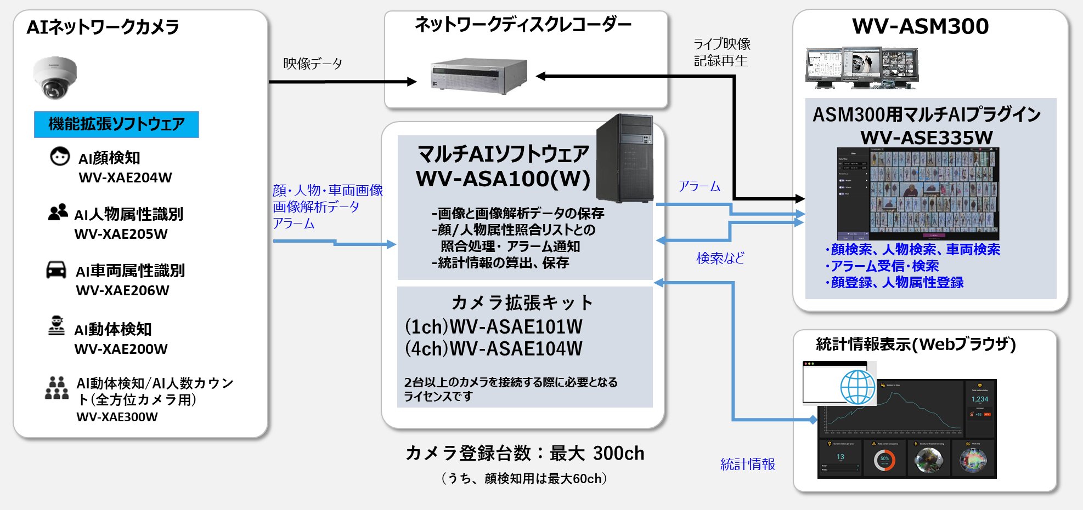
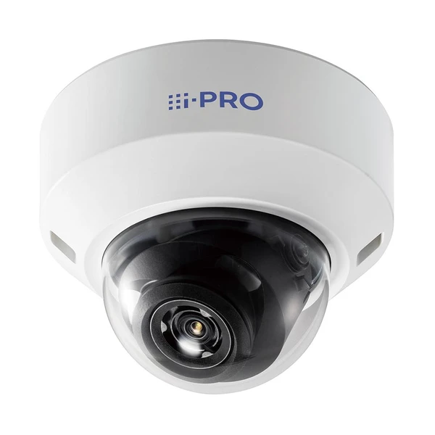



基本システム構成
AIネットワークカメラ
機能拡張ソフトウェア
AI顔検知
WV-XAE204WUX
ASM300UX用マルチAIプラグイン
WV-ASE335WUX
（2024年3月を以て販売終了）
マルチAIソフトウェア
WV-ASA100(W)UX
AI人物属性識別
WV-XAE205WUX
AI車両属性識別
WV-XAE206WUX
AI動体検知
WV-XAE200WUX
AI混雑検知（固定カメラ用）
WV-XAE207WUX ＊追加対応
*1
(1ch)WV-ASAE101WUX
(4ch)WV-ASAE104WUX
AI動体検知/AI人数カウント
（全方位カメラ用）
WV-XAE300WUX
AI状態変化検知
WV-XAE400W ＊追加対応
*1：AIマルチセンサーカメラについては
次ページをご参照ください。

Slide 7
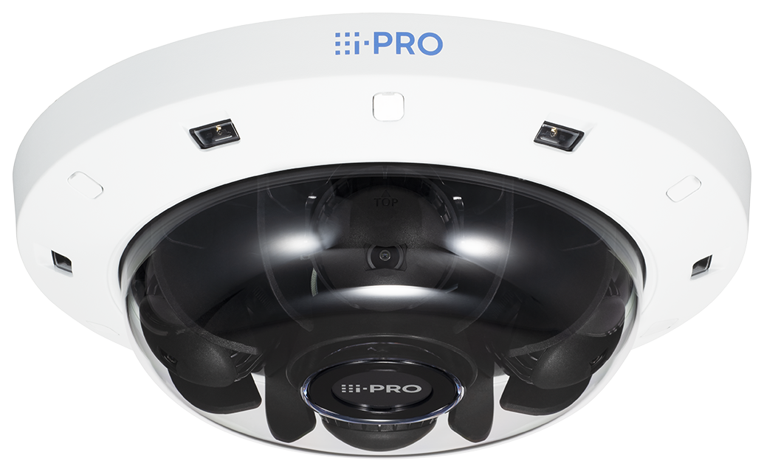
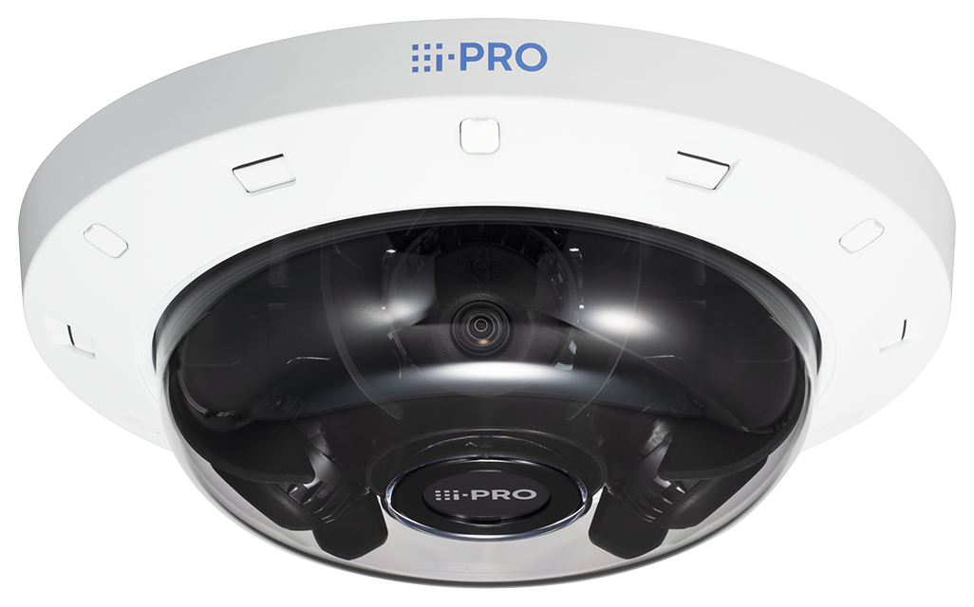
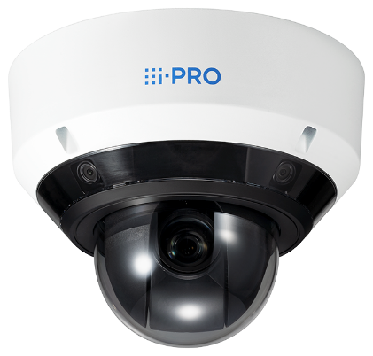
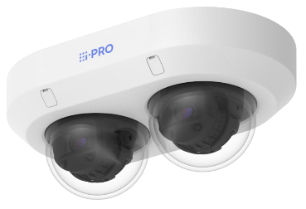
【参考】AIマルチセンサーカメラのライセンス数
AIマルチセンサーカメラとASA100UXの接続カメラ台数の関係に関しては、以下の通りです。
（ 対象機種：WV-S8543LUX, WV-S8544LUX, WV-S8573LUX, WV-S8574LUX, WV-X86531-Z2, WV-S85702-F3L, WV-S85402-V2L）
カメラの機能拡張ソフトウェアをインストールするカメラNo（CH）ごとにASA100UXに登録する必要があります。登録するカメラNo（CH）分の接続ライセンスが必要です。
【例：AIアプリ構成パターンごとのライセンス必要数】
AIマルチセンサーカメラ
No. | AIアプリ構成 | 必要ライセンス数
例１ | カメラ１：XAE205UX カメラ２：XAE205UX カメラ３：XAE206UX カメラ４：なし | ３
例２ | カメラ１：XAE205UX+XAE206UX カメラ２：XAE205UX+XAE206UX カメラ３：なし カメラ４：なし | ２
４眼モデル
WV-S8544LUX
WV-S8574LUX
３眼モデル
WV-S8543LUX
WV-S8573LUX
PTZ一体型モデル
WV-X86531-Z2
2眼モデル
WV-S85702-F3L
WV-S85402-V2L
※AIマルチセンサーカメラの仕様：カメラ１～4で合計4つのアプリのインストールが可能

Slide 8
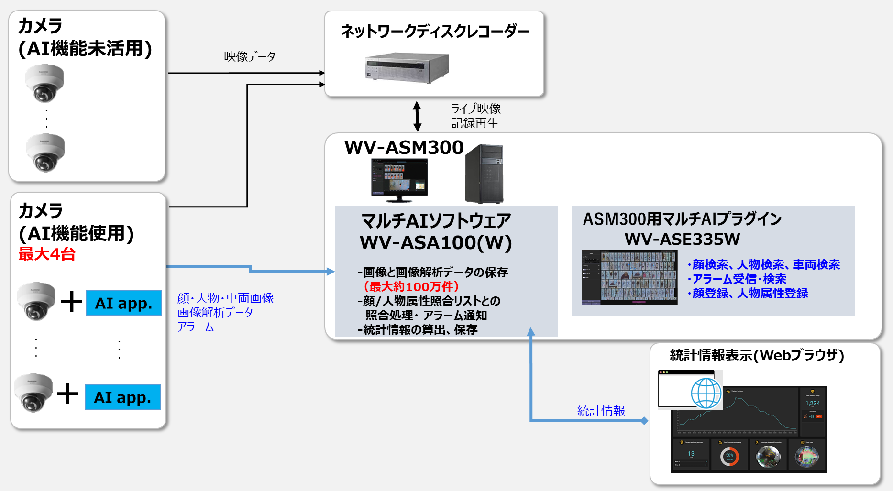
小規模システム構成
低コスト・小規模運用にも対応
マルチAIソフトウェア
WV-ASA100(W)UX
ASM300UX用マルチAIプラグイン
WV-ASE335WUX
システム構成検討、ご提案時は次ページの条件を参照ください。

Slide 9
システム構成仕様
システム構成検討時、下記内容をご確認ください
注意事項 |  | 基本構成（専用PC） | 小規模構成（共用PC）
共通仕様 |  | ・最大12台のネットワークディスクレコーダーまで登録可能です。 ・アラーム通知先（ASA100UX⇒ASE335WUX）の設定可能数：最大60件 ・WV-ASE335WUXに登録可能なWV-ASA100UXは最大100台
個別仕様 |  | ①登録可能カメラ数：最大300台（AI顔検知カメラ：最大60台まで） ＊下記受信制限により、最大数登録できない場合があります。 ②保存可能最大データ数：約1000万件まで | ①登録可能カメラ数：最大4台 ②保存可能最大データ数：約100万件まで ③受信ビットレート制限：ASM300UXの映像受信データおよびAIアプリからの受信データの合計が500Mbps未満 ＊PC要件確認時にシステム設計支援ツールでご確認ください。
PC要件 |  | ・カメラ接続台数101台以上：RAID5または6 推奨 ＊接続台数100台以下でも、ディスクアクセス負荷分散のため、 画像保存フォルダとSQLサーバー保存ドライブは物理的にわけることを推奨 ・受信制限：100件/秒@HDD、300件/秒@SSD（顔･人物･車両の合計検知数/秒が100を超える場合は SSDが必要） (超過データは破棄されます) | ・ディスクアクセス負荷分散のため、 画像保存フォルダとSQLサーバー保存ドライブは物理的にわけることを推奨
注意事項 | ASA100UX | ・ASF950など他のソフトウェアとの共用は不可（動作保証外） | ・下記WV-ASM300UX 機能拡張ソフトウェアとの同時使用不可 WV-ASE202WUX / WV-ASE203WUX / WV-ASE205WUX / WV-ASE231W / WV-ASE307WUX / WV-ASE333WUX / WV-ASE334WUX ・ASM300UXでのPC定期再起動が必要時、再起動中のデータは保存されない​（ASA100UXは基本、再起動不要） ・WV-ASM300UXの操作モニターは最大4画表示まで使用可能、操作モニター９画以上、またライブモニター、マップモニターは使用不可 ・画像表示時の3Dデワープ/ハーフトーン/スムーズ各機能は使用不可
 | ASM300UX | ・ASM300UX本体の機能制限はなし ・ASE335WUXとその他のASM300UX機能拡張ソフトウェアの同時使用は可能だが、ポート番号の重複無きこと。

Slide 10
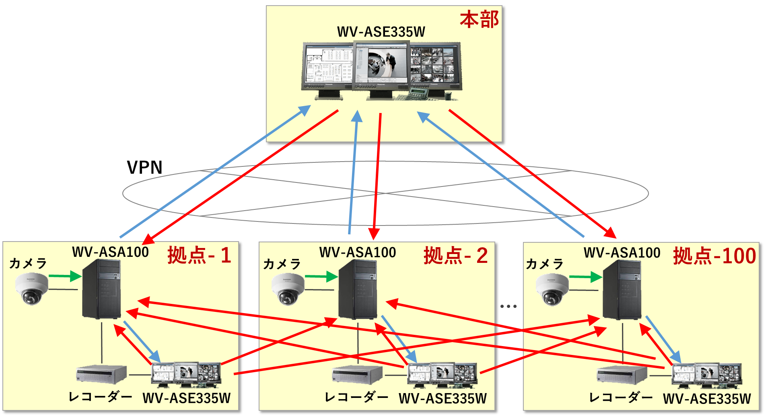
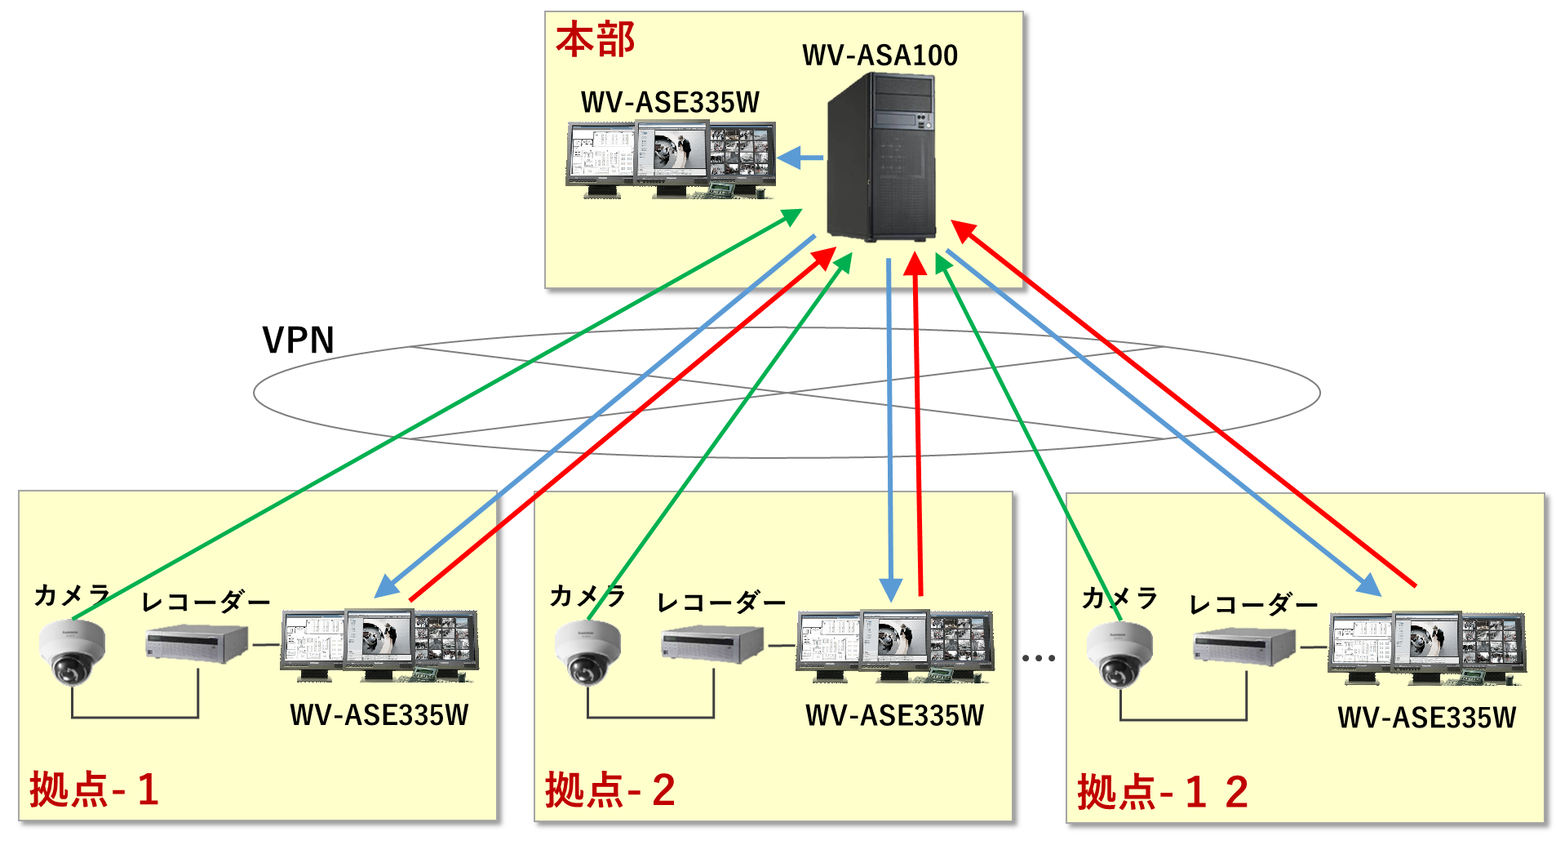
多拠点構成例 (本部＋多拠点)の場合のシステム構成例（２パターン）
システム構成パターンにより最大拠点数と運用形式が異なる
 | 分散型：最大100拠点まで ASA100UXを全拠点に設置し、拠点ごとにデータを集約 | 本部集約型：最大12拠点まで ASA100UX×1台（本部に設置）で全拠点のデータを集約
システム構成例
注意事項 ＊専用PCでの運用になります。 | ①各拠点ごとに カメラ接続台数 最大300台、うち、顔照合用カメラは最大60台まで設置可能です。^{*1} ②アラーム通知は、自拠点以外に本部にも通知が可能です。 ③システム全体で、101台以上のASA100UXの構成はできません。 ＊ASM300UX（ASE335WUX）に登録可能なASA100UXの台数が最大100台のため ④拠点間の通信帯域を考慮し余裕をもった回線の準備が必要です。 ⑤全拠点のASM300UXに、全てのASA100UXを登録することで、顔登録データは全拠点のASA100UXで共有・登録ができます。^{*2} （1台のASM300UXで人物属性データの登録可能なASA100UXは1台） | ①システム全体でカメラ接続台数 最大300台、うち、顔照合用カメラは最大60台まで設置可能です。^{*1} ②全拠点で発生したアラーム通知を本部および各拠点で受信します。 ③最大拠点数は12拠点です。 （本部設置のWV-ASA100UXのレコーダー登録台数制限による） ＊本部にもレコーダーを設置しWV-ASA100UXに登録する場合、最大拠点数は本部を含めて12拠点となります。 ④拠点間の通信帯域を考慮し、余裕をもった回線の準備が必要です。
アラーム
ベストショット
＋メタデータ
顔/人物属性登録
＊照合アラームの対象は
顔と人物属性のみ。
*1：右記受信制限により、最大数登録できない場合があります。 受信制限：100/秒@HDD、300/秒@SSD (超過したデータは破棄されます)
*2：ASA100UXに登録されている登録顔を１件ずつ別のASA100UXへ保存していくことが可能です。（登録顔の編集操作で、保存先のASA100UXを設定することで可能）
登録顔全件の一括コピーはできません。

Slide 11
システム構成によるPC要件
■ASA100UXとASM300UXの共用PCまたは専用PC選択時のPC要件（検証済みPCは次ページ掲載）
システム構成 | カメラ接続台数 | PC要件
専用PC | 1 ～ 100台 | CPU：Intel® CoreTM i7-9700以上 メモリ：32 GB 以上 OS：Windows 10 Pro version 2004, 21H1 or later (64bit), Windows 11 Pro (64bit) ^{*1} Windows Server 2016/2019 Standard Edition ^{*2} HDD/SSDドライブ : 2、データ保存ドライブは1TB以上
 | 101 ～ 300台 | CPU：Intel® Xeon® Silver 4208以上 メモリ：32 GB 以上 OS：Windows Server 2016/2019 Standard Edition ^{*2} HDD/SSDドライブ: RAID5 or 6,データ保存ドライブは2TB以上
共用PC | 1 ～ 4台 | CPU：Intel® CoreTM i7-10700以上 メモリ：16 GB 以上 OS：Windows 10 Pro version 21H1 or later (64bit) Windows 11 Pro (64bit) ^{*1} HDD/SSDドライブ : 2、データ保存ドライブは1TB以上 グラフィック：NVIDIA Quadro P1000, NVIDIA T1000 ＊既設のASM300UX PCにASA100UXをインストールする際は事前にPCスペックを確認のこと。
*1： Windows11のバージョン「22H2」は対象外です。再生時に黒画面になる場合があり、タブ、あるいはASM300UXの再起動が必要になる場合があります。
*2： Windows Server OSの場合、クライアントPC数＋ASA100UX登録カメラ台数分のCAL（Client Access License）が必要となります。別途ご準備ください。

Slide 12
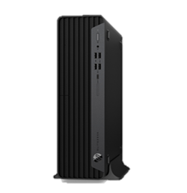
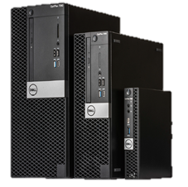
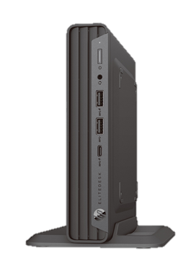
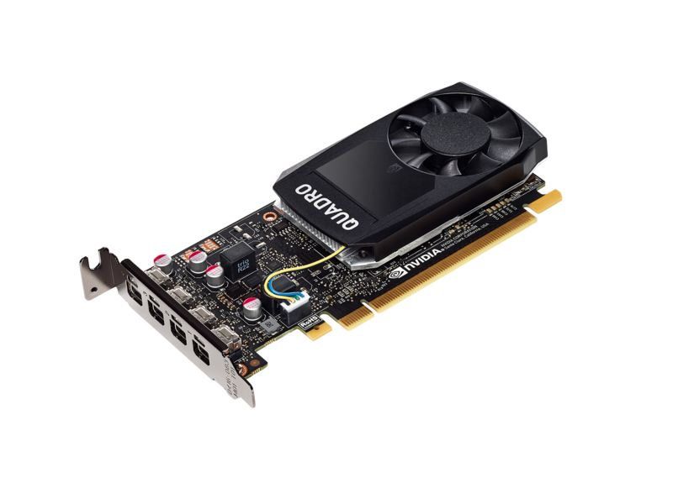
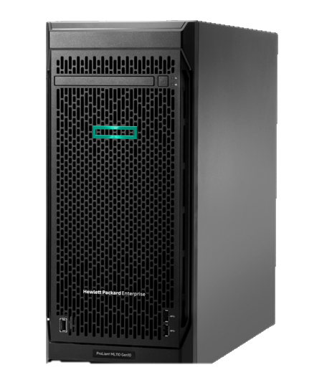
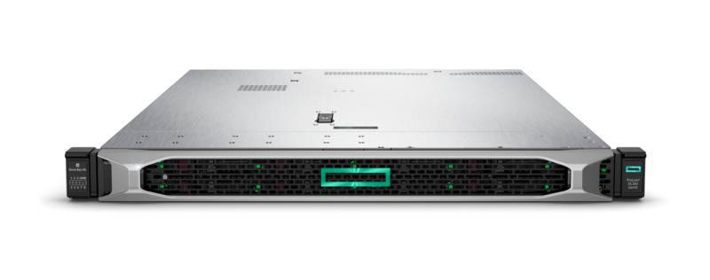
【参考】検証済みPC一覧
【専用PC】カメラ接続台数1~100台規模用
HP EliteDesk 800 G9 SFF - CPU：Core™ i7-12700 , メモリ：32GB - ストレージ：SSD256GB (SQL)＋HDD 1TB（画像保存） - OS：Windows 10 Pro 64 bit or Windows 11 Pro 64bit | Dell Optilex7070 - CPU：Core™ i7-9700 , メモリ：32GB - ストレージ：SSD256GB (SQL)＋HDD 1TB（画像保存） - OS：Windows 10 Pro 64 bit or Windows 11 Pro 64bit | HP EliteDesk 800 G6 DM - CPU：Intel(R) Core(TM) i7-10700T , メモリ：32GB - ストレージ：SSD256GB (SQL)＋HDD 1TB（画像保存） - OS：Windows10 Pro 64 bit or Windows 11 Pro 64bit
【専用PC】カメラ接続台数1~300台規模用
HPE ProLiant ML110 Gen10 - CPU：Intel(R) Xeon(R) Silver 4208(8C/2.1GHz/16M) - メモリ：32GB - ストレージ：SSD 1TB x2 (SQL / 画像保存） - OS：Windows Server 2016/2019 Standard Edition | HPE ProLiant DL360 Gen10 - CPU：Intel(R) Xeon(R) Silver 4210(10C/2.2GHz/16M) - メモリ：32GB - ストレージ：検証① SSD 1TB x2 (SQL / 画像保存） 検証② HDD 1TB x3 (RAID5, SQL＋画像保存) - OS：Windows Server 2016/2019 Standard Edition
【共用PC】カメラ接続台数1~４台規模用
HP EliteDesk 800 G9 SFF - CPU：Core™ i7-12700 , メモリ：16GB / 32GB - ストレージ：SSD256GB (SQL)＋HDD 1TB（画像保存） - OS：Windows 10 Pro 64 bit or Windows 11 Pro 64bit
＋
グラフィック カード：
NVIDIA Quadro P1000
NVIDIA T1000

Slide 13
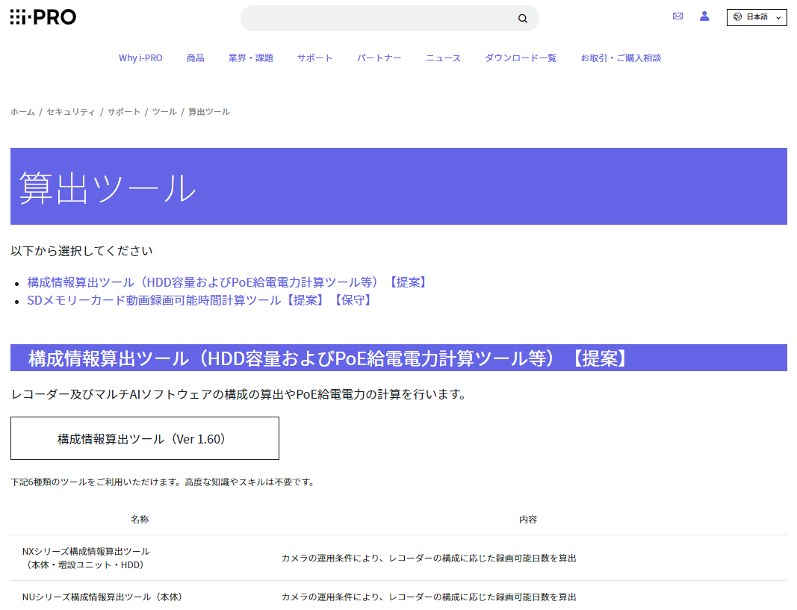
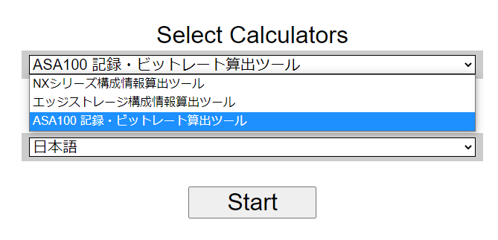
ツール紹介：構成情報算出ツール（レコーダー、マルチAIソフトウェア統合版）
カメラやAIアプリの台数、検知対象の数を元に、構成情報算出ツールを使って、各種データの算出を行ないます。
i-PROホーム ＞ セキュリティ ＞ サポート ＞ ツール ＞ 算出ツール
>「構成情報算出ツール（HDD容量およびPoE給電電力計算ツール等）」よりアクセス
「Select Calculators」より「ASA100UX 記録・ビットレート算出ツール」を選択し、「Start」をクリック

Slide 14
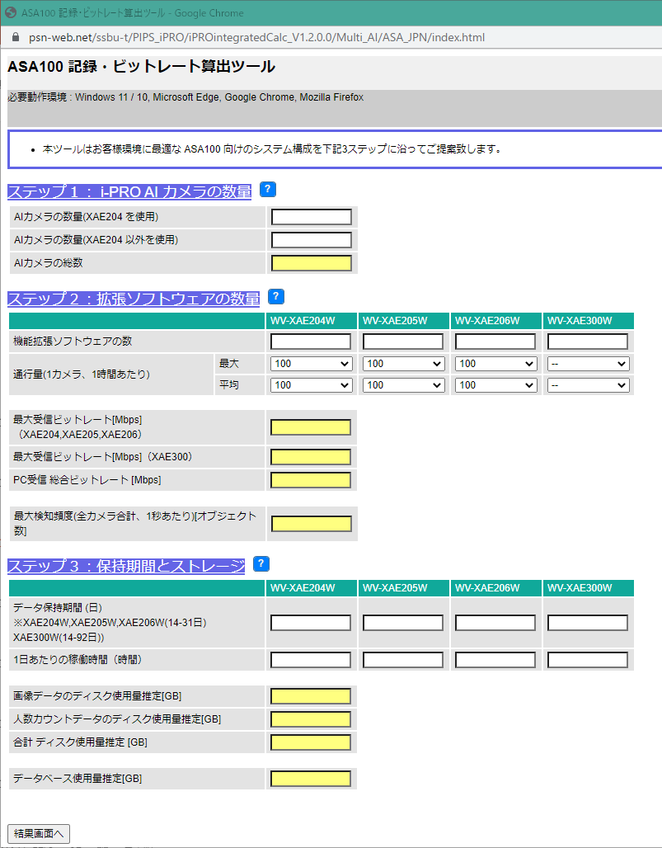
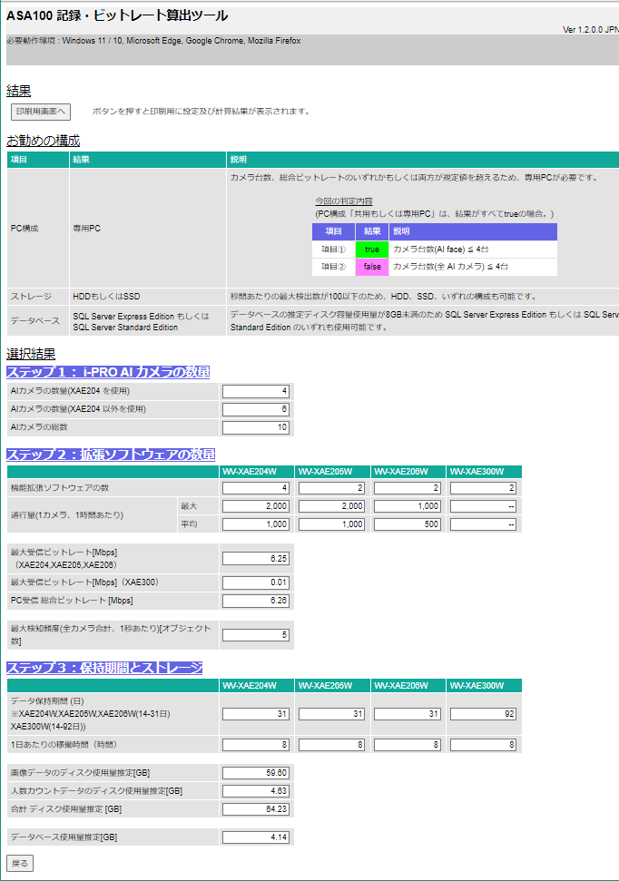
ツール紹介：構成情報算出ツール（レコーダー、マルチAIソフトウェア統合版）
ステップ順に各種数値を入力し「①結果画面へ」をクリック
カメラの台数と拡張アプリ使用数、および検知対象の通行量などをインプットすることで、以下の内容が算出可能
②最大受信ビットレート
③最大検知頻度（ディスクアクセス）
⇒HDD/SDDの選択
④ディスク使用量推定値
⑤データベース使用量推定値
⇒SQLサーバーエディションの選定
②
③
④
①
⑤

Slide 15
SQLサーバーエディションの確認
システム設計支援ツールに記載の通り、算出された「データベース使用量推定値」により、
使用するSQLサーバーのエディションアップグレードが必要なケースがあります。
データベース 使用量推定値 | SQLサーバー エディション
8GB 未満 | SQL Server Express Edition ＊ASA100UXインストール時に自動インストール済
8GB 以上 | SQL Server Standard Edition ^{*1} ＊ASA100UXインストール完了後にアップグレード必要 アップグレード手順詳細は、取扱説明書「設置・設定編」の 「SQL server Standard Editionへのアップグレード」を参照
*1：アップグレードの際は「Microsoft SQL Server 2016 Standard Edition」をご準備ください。

Slide 16

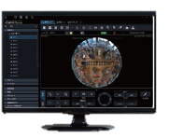
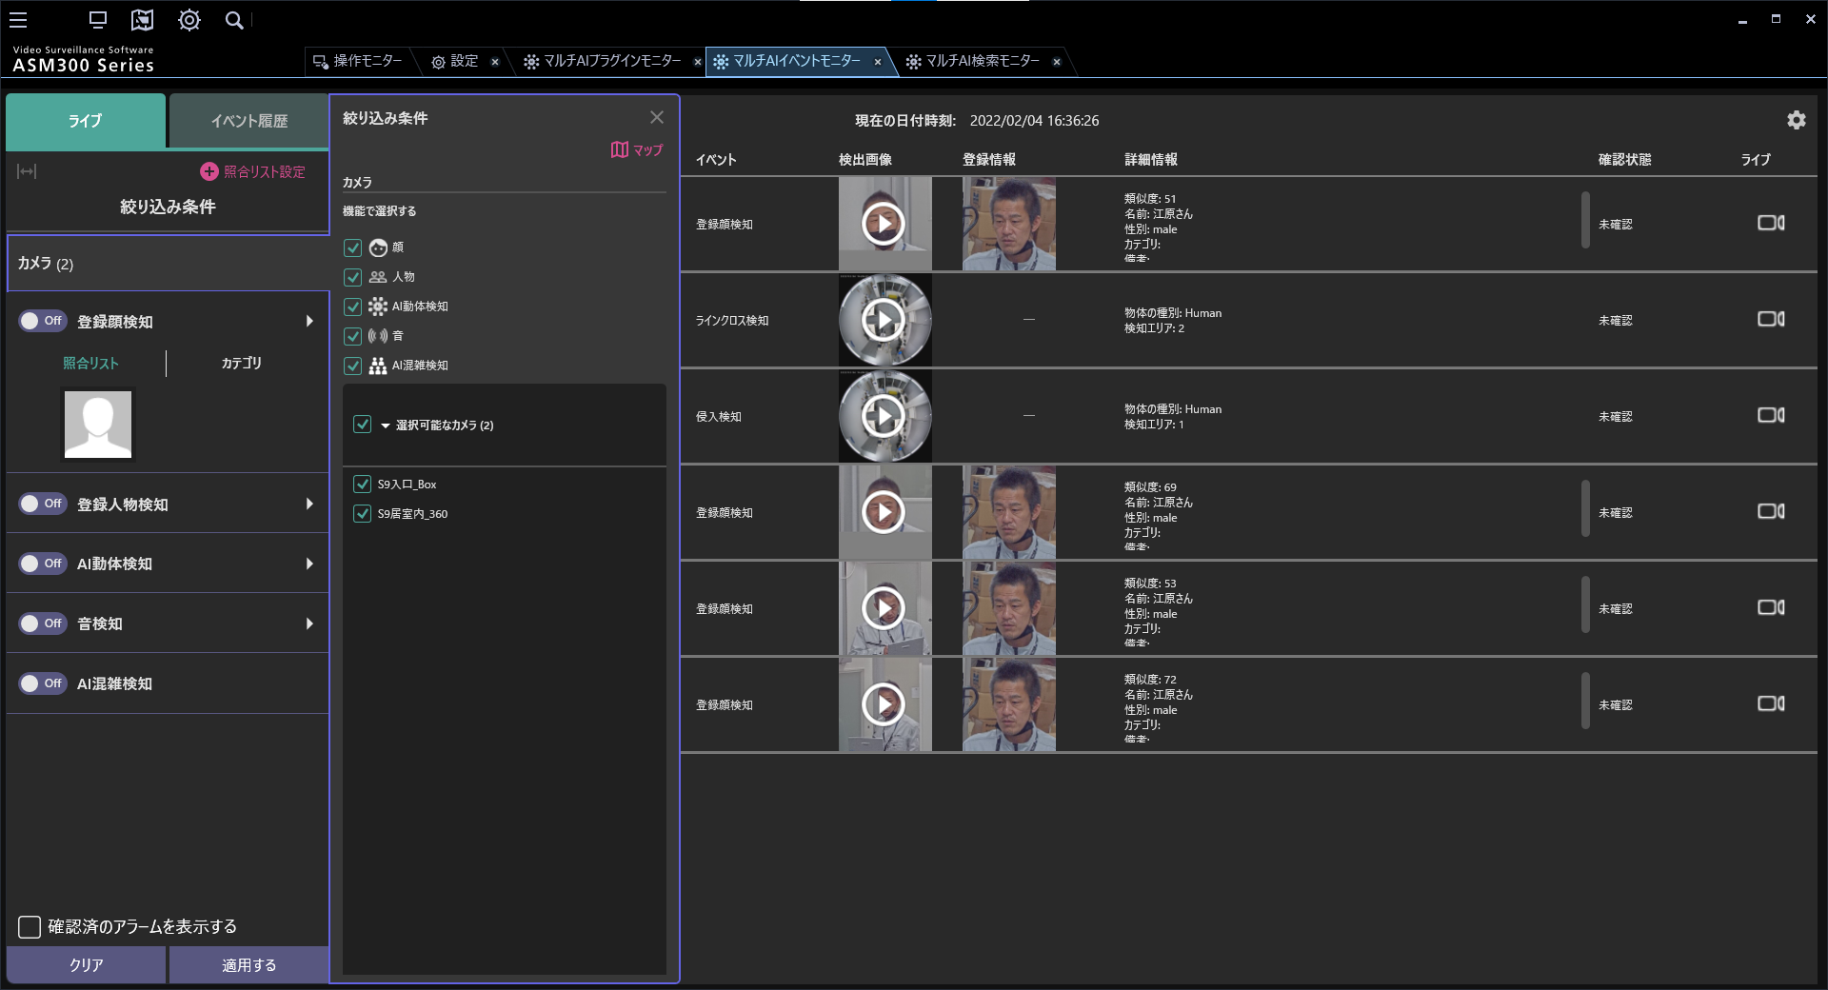
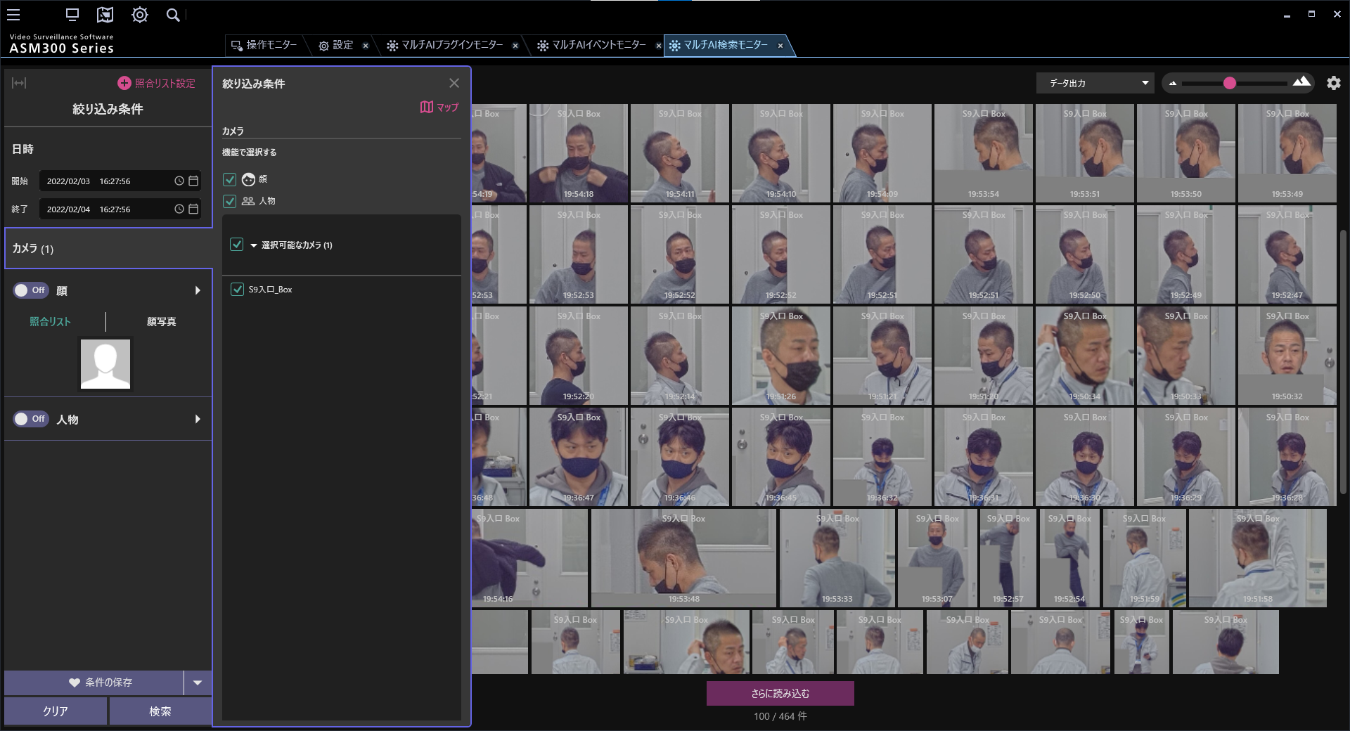

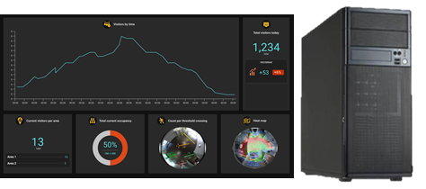




カメラおよびレコーダーへのアクセス数制限
【１台あたりの最大アクセス数】
カメラ：１４ ／ レコーダー：１６
・ストリーム取得、ベストショット＋メタデータ取得でそれぞれ、カメラで１ユーザーずつ消費
・マルチAI検索/イベントモニター：再生・ライブ映像表示時に、レコーダーで１ユーザーずつ消費
※ASM300UXのタイムライン、ライブモニターもそれぞれ、レコーダーで１ユーザーずつ消費
WV-ASM300UX
WV-ASE335WUX
WV-ASM300UX
操作モニター
マルチAI
イベントモニター
マルチAI
検索モニター
ライブモニター x4
UID消費
➡ カメラ
➡ レコーダー
WV-ASA100UX
カメラ
【ライブ取得先：レコーダーの場合】
レコーダー | ７UID ( ASM300UX：5＋ASE335WUX：2)
カメラ ^{*1} | ３UID (レコーダー：２＋ASA100UX：1)
レコーダー
ベストショット＋メタデータ
*1：レコーダー２＝録画１＋HDMIモニター表示１
ASM5＝操作モニター１＋ライブモニター４

Slide 17
【参考】ベストショットの配信仕様
ベストショットの配信仕様はアプリケーションによって異なる
AIアプリ | 配信仕様
AI顔検知 （XAE204WUX） | 1人あたり、毎秒1枚のベストショットを送信 ・8つの顔を同時に検知します。 ・顔特徴量の抽出は最大6枚/秒ですが、検知された複数の顔の中で送信枚数が少ない顔の画像を優先し送信します。 ⇒画角内の検知顔を可能な限り網羅させる意図があります。
AI人物属性 （XAE205WUX） | 1人あたり、1枚または2枚のベストショットを送信 ・1枚目の画像は、人が検知エリア^{*1}に入ると作成されて送信されます。 ・2枚目の画像は、顔の照合リストに追加できる十分な解像度がある、より良い顔の解像度だったときに作成されて送信されます。
AI車両属性 （XAE206WUX） | 1車両あたり、1枚または2枚のベストショットを送信 ・車両が検知されなくなった２秒後に検知エリア^{*1}の中心付近^{*2}にいた時の画像を送信します。 ・車両が停止して検知エリア^{*1}に留まると、2番目の画像が作成されて送信されます。 （停車中の送信時間は停止後10秒から始まり、次の送信は1時間後です。）
*1：「検知エリア」は、マスクエリア設定以外の領域を指します。
*2：「中心付近」については、次ページを参照ください。

Slide 18
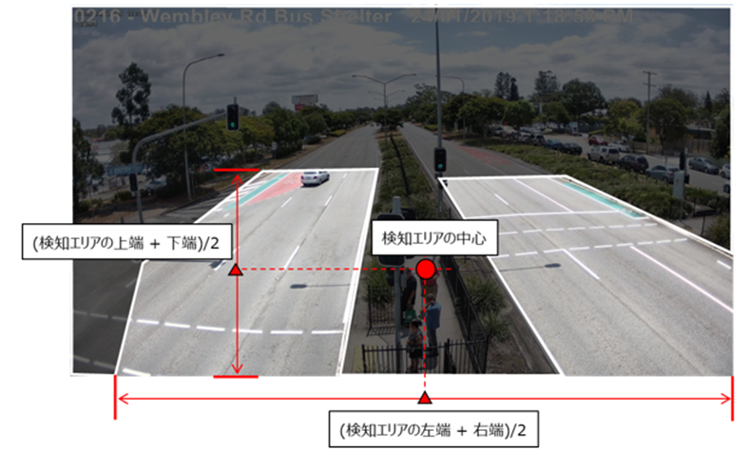
【参考】車両検知時のベストショット送信
左写真の例では、マスクエリア設定により、検知エリア（白線部分）が２つ設けられています。
この時、2つの検知エリアを含めた中心点が、「車両検知時の中心点（●部分）」です。
前ページに記載の通り、車両が検知エリアから出たタイミングで、中心点に一番近い場所のベストショット画像を送信します。
※上記「中心点」は「車両属性識別」のみの仕様です。

Slide 19
【参考】FacePROとのユースケースの相違
（WV-ASF950）
WV-ASF950
WV-ASA100UX
【精度】マスク着用環境 |  | 運用可能 | WV-ASF950 V4同等精度で運用可能 （下表*1の条件あり）
【規模】 ＊１サーバーあたり | 設置カメラ台数 | 中 | 少～多
 | 顔登録数 | 多い | 少ない
【機能】 | 未登録検知機能 | 対応 | 未対応
 | 使用AIアプリ | 顔のみ | 顔以外のAIアプリも併用可能
（以下、詳細内容）
精度観点 | 適用可能な環境 | 屋内・軒下対応（低照度、逆光）
 | マスク着用時の照合精度 *社内実験環境でのデータ | 約90% ＊v3以前：屋内で約90%、軒下未評価 | *1：下記条件では、WV-ASF950 V4同等（約90％） ・登録顔と検知顔でマスク着用/非着用が変わらない場合 ・マスクの着用/非着用 2種類の顔画像を登録 （登録顔と検知顔でマスク着用/非着用が変わる場合：約70%）
システム 構成・規模観点 | 対応カメラ | SmartHD,EXTREMEシリーズ （AIネットワークカメラ以外も対応） | AIネットワークカメラのみ
 | 顔カメラの接続可能台数/サーバ | 20台 | 共用PC：4台／専用PC：60台
 | サーバー拡張構成 | 1プライマリ＋9セカンダリ | N/A
 | クライアントに登録可能なサーバ数 | 10 | 100
 | 最大顔登録数 | 30,000 | 1,000
機能観点 | 未登録顔検知 | ✔ | 未対応
 | 他アプリの活用 （ex.人物属性、人数カウント） | 顔専用 | 複数AIアプリ対応

Slide 20
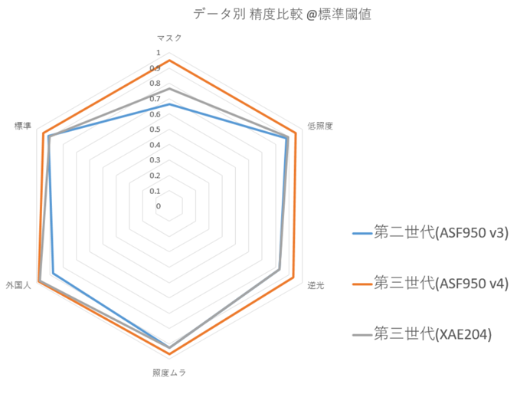
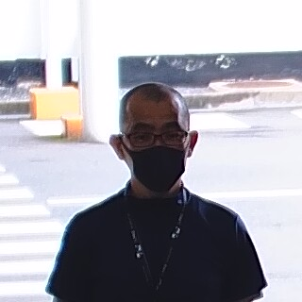
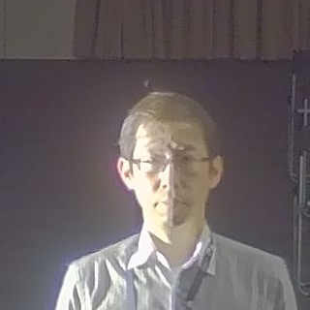
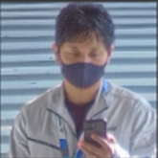
【参考】FacePROとの顔照合精度の相違
（WV-ASF950）
AIカメラでの特徴量抽出で様々な環境に対して高い照合精度を実現
■厳しい条件でも検知可能（WV-XAE204WUX）
【参考】データ別 精度比較 ＠標準閾値
逆光 | 不均一な光 | スマホ＋マスク
顔の特徴量が低下 |  | 顔の向き、目線が厳しい
マスク顔での検知精度については、
登録顔と検知顔で、マスク着用・非着用が異なる場合を含めた結果となっています。
登録顔と検知顔でマスク着用／非着用が変わらない場合、もしくは着用／非着用の2つの顔を登録することで 約90%の照合率となり、WV-ASF950 V4の精度に近づけることが可能です。
【メモ】WV-XAE204WUXは第3世代のエンジンを使用していますが、ASF950 V4より若干、認証精度が落ちます。
※社内評価用データにおける結果です。
実際の現場に即したデータで評価を行っておりますが、他の環境でこの精度が出ることを保証するものではありません。
第二世代と第三世代の精度向上の程度を把握するための参考情報としてご利用ください。

Slide 21
事前準備①：ソフトウェアとライセンス

Slide 22
各種ソフトウェアのバージョンについて
マルチAIソフトウェアおよびプラグインソフトウェアやその他のシステム構成機器（カメラ、レコーダー、ASM300UXなど）の対応バージョンについては、取扱説明書 設置・設定編の「ソフトウェア構成と対応バージョン」をご参照ください。

Slide 23
ライセンス必要なソフトウェア一覧
下記ランセンスは、KMS(キーマネージメントシステム)でライセンスの登録が必要
KMS URL：https://eww.netreg.panasonic.co.jp/ipkms/pc/jp.htm
分類 | ソフトウェア名 | 品番
マルチAIソフトウェア | マルチAIソフトウェア本体 | WV-ASA100WUX
 | カメラ拡張キット（1ch） | WV-ASAE101W
 | カメラ拡張キット（4ch） | WV-ASAE104W
クライアントソフトウェア | クライアントソフトウェア本体 | WV-ASM300WUX
 | マルチAIプラグインソフトウェア | WV-ASE335WUX
AIカメラ拡張ソフトウェア | AI顔検知 | WV-XAE204WUX
 | AI人物属性識別 | WV-XAE205WUX
 | AI車両属性識別 | WV-XAE206WUX
 | AI動体検知 | WV-XAE200WUX
 | AI混雑検知（固定カメラ用） | WV-XAE207WUX
 | AI動体検知/AI人数カウント（全方位カメラ用） | WV-XAE300WUX
 | AI状態変化検知 | WV-XAE400W

Slide 24
事前準備②：その他ハードウェア機器について

Slide 25
UPSによる停電時のデータ保護
1．はじめに
強制シャットダウン/停電や電源の瞬断によりPCに蓄積されたデータが破損することで、正常な動作・操作ができなくなる恐れがあります。
破損したデータは復元できませんので、電源断に対するUPSの設置を強く推奨します。
2．選定条件
・PC消費電力に応じたバックアップ時間(PCのシャットダウンに必要な最大時間)を確保できること
・計画外の停電時に、shutdownコマンドを用いた自動シャットダウン機能を有すること
・サーバー1台あたりの電力消費量とUPS機器1台の対応容量を確認の上、UPS1台当たりのPC接続台数を検討
【参考】検証済み機種：OMRON BN100T（バックアップ時間：19分^{*1} @500W出力時 ）
BU150R（バックアップ時間：22分^{*1} @500W出力時 ）
*1：メーカー公開データより引用

Slide 26
2．システムキッティング

Slide 27
2-1．PCキッティング

Slide 28
PCキッティングの流れ
a) PC初期電源投入時の設定
b) デスクトップ画面の設定
c) アクションセンターの設定
d) 時刻補正設定（時刻補正機器がある場合）
e) 不要ソフトのアンインストール
f) 仮想メモリの設定の確認
g) PCドライブ構成の最適化（適宜）
h) 既存SQLサーバーの削除（適宜）
＊取扱説明書 「設置・設定編」の「Windowsの設定」も併せてご参照ください。

Slide 29
a） PC初期電源投入時の設定
No | チェック | 項目・ソフト名称 | 対処方法 | 備 考
1 |  | PC名（コンピューター名）の設定 | 半⾓英数字のみ使⽤をすること | PC初期電源投入後に変更する場合、 「スタート」→「設定」→「システム」→「詳細情報」→「このPCの名前を変更」
2 |  | アカウント名（ユーザー名）の 設定：ローカルアカウント | 半⾓英数字のみ使⽤をすること 例) 「user01」 | PC初期電源投入後に変更する場合、 「スタート」→「Windowsシステムツール」→「コントロールパネル」→「ユーザーアカウント」→「ユーザーアカウントの管理」→「ユーザーアカウント」で該 当ユーザー名を選択し「プロパティ」→「ユーザー名」を変更→「OK」
3 |  | パスワードの設定 | 半⾓英数字のみ使⽤をすること 例) 「password01」 | PC初期電源投入後に変更する場合、 「スタート」→「設定」→「アカウント」→「サインインオプション」→「パスワード」→「変更」
4 |  | オートログインの設定 | オートログインをOFFにすること | (1)Windowsマークを右クリックし、「ファイル名を指定して実行」を選択→「netplwiz」と入力し、OKボタン押下→ユーザーアカウント画面を表示 (2)ログインユーザを選択し、「ユーザーがこのコンピューターを使うには、ユーザー名とパスワードの入力が必要」のチェックをONにする ＊WV-ASM300UXとの共用PCなどでオートログイン運用する際は次ページの注意事項を必ずご確認ください。 WV-ASA100UXの各プロセスは、PC起動後のWindowsログインをせずとも起動するため、オートログインの必要はありません。

Slide 30
【重要】オートログイン運用での注意事項
マルチAIソフトウェア運用PCをオートログイン設定・運用する際は、下記内容に充分ご注意・ご検討ください。
【注意事項】
①WV-ASM300UXとの共用PC運用とする場合、オートログイン運用のケースが想定されます。
オートログイン運用とした場合、PC再起動後に誰でも操作が可能になる可能性があります。
②取扱説明書（設置・設定編）の「WV-ASA100UXの管理者アカウントのリセット」^{*1}の手順を入手した人であれば誰でも、管理者アカウントを再設定できてしまいます。
【対処案】
上記①：権限制限（Windowsおよびマルチソフトウェアの設定変更権限なし）のある下位ユーザーアカウントを作成し、システム管理者以外は下位ユーザーとして運用いただく。
＊権限制限ユーザーであっても、WV-ASA100UX や WV-ASM300UX（WV-ASE335WUX）での基本操作は可能です。
上記②：取扱説明書の該当箇所（*1）に記載の実行ファイルおよび格納フォルダーへのアクセス権限設定を行い、システム管理者以外のアクセスを禁止する。
＊取扱説明書（設置・設定編）の「ネットワークに関するお願い」および「注意事項」も併せてご確認ください。

Slide 31
b） デスクトップ画面の設定（1/2）
No | チェック | 項目・ソフト名称 | 対処方法 | 備 考
5 |  | スクリーンセーバー設定 | スクリーンセーバーなし | 「スタート」→「設定」→「個人用設定」→「ロック画面」→「スクリーンセーバー設定」→なし 「再開時ログイン画⾯に戻る」のチェックボックス外す
6 |  | スリープ解除のパスワード保護 | 「表示しない」設定 | 「スタート」→「設定」→「アカウント」→「サインインオプション」→「サインインを求める」→「表示しない」
7 |  | 電源ボタンの動作の選択 | 「何もしない」設定 | 「スタート」→「設定」→「システム」→「電源とスリープ」→「電源の追加設定」→「電源オプション」→「電源ボタンの動作の選択」→「電源ボタンを押したときの動作」→「何もしない」
8 |  | スリープボタンの動作の選択 | 「何もしない」設定 | 「スタート」→「設定」→「システム」→「電源とスリープ」→「電源の追加設定」→「電源オプション」→「電源ボタンの動作の選択」→「スリープボタンを押したときの動作」→「何もしない」
9 |  | シャットダウン設定 | 「スリープ」設定を外す | 「スタート」→「設定」→「システム」→「電源とスリープ」→「電源の追加設定」→「電源オプション」→「電源ボタンの動作の選択」→「現在利用可能ではない設定を変更します」→「スリープ」のチェックを外す
10 |  | ディスプレイの電源を切る時間の指定 | 「なし」に設定 | 「スタート」→「設定」→「システム」→「電源とスリープ」→「画面」→「なし」
11 |  | コンピューターをスリープ状態にする時間の指定 | 「なし」に設定 | 「スタート」→「設定」→「システム」→「電源とスリープ」→「スリープ」→「なし」

Slide 32
b） デスクトップ画面の設定（2/2）
No | チェック | 項目・ソフト名称 | 対処方法 | 備 考
12 |  | 高速スタートアップモード | 「OFF」に設定 | 「スタート」→「設定」→「システム」→「電源とスリープ」→「電源の追加設定」→「電源オプション」→「電源ボタンの動作の選択」→「高速スタートアップ」→「OFF」(チェックボックスをOFFにする)
13 |  | Windows Defenderおよび改ざん防止 | 無効に設定 | 「設定」→「更新とセキュリティ」→「Windowsセキュリティ」→「ウイルスと脅威の防止」→「ウイルスと脅威の防止の設定」にある「設定の管理」をクリックし、「改ざん防止」と「リアルタイム保護」をOFFに設定する ※本ソフトウェアをインストールする前に必ずこの設定を行ってください。
14 |  | リモートデスクトップ設定 | 有効に設定 | 「スタート」→「設定」→「システム」→「リモートデスクトップ」→「リモートデスクトップを有効にする」をオンにする さらに、「詳細設定」→「コンピューターの接続にネットワークレベル認証の使用を求める(推奨)」にチェックを入れる

Slide 33
c）アクションセンターの設定
No | チェック | 項目・ソフト名称 | 対処方法 | 備 考
17 |  | アクションセンター | 「通知オフ」にする | タスクバー右端のアクションセンターのシステムアイコンを右クリックし、「非通知モードをオンにする」。 「スタート」→「設定」→「個人用設定」→「タスクバー」→「通知領域」の「システムアイコンのオン/オフの切り替え」→「アクションセンター」を「オフ」にする。
18 |  | 通知アイコンの カスタマイズ | アイコンと通知を⾮表⽰ | 「スタート」→「設定」→「個人用設定」→「タスクバー」→「通知領域」の「タスクバーに表示するアイコンを選択してください」をクリックし、以下の項目のみを「オン」にして、他を「オフ」にする ・⾳量 ・ネットワーク
19 |  | ユーザーアカウント制限 | 通知しない | 「スタート」→「Windowsシステムツール」→「コントロールパネル」→「ユーザーアカウント」→「ユーザアカウント制御設定の変更」→「通知しない」
20 |  | 重要な更新プログラム | Windows Updateのサービスのスタートアップの種類を無効 | 「スタート」→「Windows管理ツール」→「サービス」→「Windows Update」を右クリック→「プロパティ」→「スタートアップの種類」を「無効」に設定し、「適用」→「OK」

Slide 34
d）時刻補正設定（時刻補正機器がある場合）
No | チェック | 項目・ソフト名称 | 対処方法 | 備 考
21 |  | インターネットの 時刻設定 | サーバー名に所定アドレスを⼊⼒ | 「スタート」→「設定」→「時刻と言語」→「日付と時刻」→「別のタイムゾーンの時計を追加する」→「インターネット時刻設定」→「設定の変更」を選択し、同期先のアドレスを入力 ※NTPサーバーが存在しない場合は、レコーダーを同期先のアドレスとして設定することを推奨します ※レコーダー、カメラ、ASA100UX、ASM300UXの各機器で時刻同期がとれていない場合、検索結果の表示・アラーム通知や検索再生等の時刻にズレが発生しますのでご注意ください

Slide 35
e）不要ソフトのアンインストール
No | チェック | 項目・ソフト名称 | 対処方法 | 備 考
22 |  | HP Sure senseの アンインストール | アンインストール | 「スタート」→「設定」→「アプリ」→「アプリと機能」→「HP Sure Sense」があれば選択し、「アンインストール」ボタンを押してアンインストールします。

Slide 36
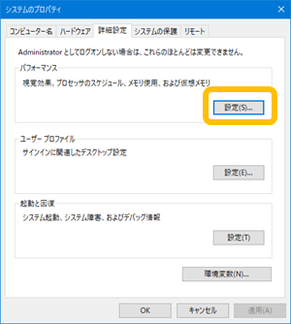
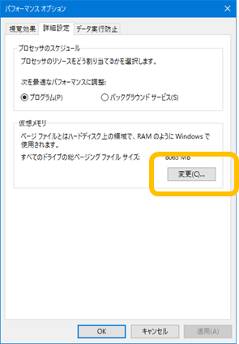
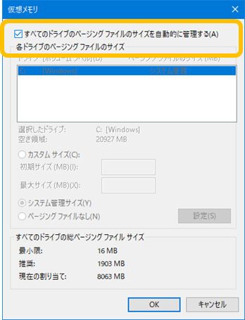
f）仮想メモリの設定の確認
No | チェック | 項目・ソフト名称 | 対処方法 | 備 考
23 |  | 仮想メモリ設定の確認 | 「自動的に管理する」に チェックをする （Windowsデフォルト設定） | (1) [コントロールパネル]-[システムとセキュリティ]-[システム]-[システムの詳細設定]をクリックしシステムのプロパティ画面を開きます。 「パフォーマンス」の「設定(S)」ボタンをクリックします。 (2) パフォーマンスオプション画面で「詳細設定」タブを選び、「仮想メモリ」の「変更(C)」ボタンをクリックします。 (3) 仮想メモリ画面で、「すべてのドライブのすべてのドライブのページングファイルのサイズを自動的に管理する(A)」にチェックが入っているか確認します。 チェックされていれば、「キャンセル」ボタンまたは×ボタンで画面を閉じてください。 チェックされていない場合は、チェックをして「OK」ボタンをクリックしてください。
（1）
（2）
（3）

Slide 37
追加設定（共用PC）1/2
WV-ASA100UXをWV-ASM300UXとの共用PCとしてインストールする場合は、下記内容も設定ください。
No | チェック | 項目・ソフト名称 | 対処方法 | 備 考
24 |  | 視覚効果設定パフォーマンス優先 | 「パフォーマンスを優先する」にチェック | 「スタート」→「設定」→「システム」→「詳細情報」→「システムの詳細設定」→「詳細設定」タブ→「パフォーマンス」で「設定」クリック→「視覚効果」タブで「パフォーマンスを優先する」チェック
25 |  | デスクトップテーマ変更 | Windowsに設定 | 「スタート」→「設定」→「個人用設定」→「テーマ」→「テーマの変更」で「Windows」を選択
26 |  | Aero Glassの設定 | Aero Glassを無効化 | 「スタート」→「設定」→「個人用設定」→「色」→「透明効果」を「オフ」にする
27 |  | プライベートネットワーク・ファイヤーウォール | ファイヤウォールのアプリケーション許可 | 「スタート」→「設定」→「ネットワークとインターネット」→「状態」→「Windows ファイアウォール」→「ファイヤウォールによるアプリケーションの許可」→「設定の変更」クリック →「別のアプリの許可」クリック →「参照」クリックし、「C:\Program Files (x86)\Panasonic\asm300」の下記実行ファイルをすべて許可 ・asm300ope.exe ・asm300liveIP.exe ・asm300srv.exe ・asm300tlsrv.exe ・ASMDownloadQueue.exe ・ASDBService.exe ・HttpReceiveService.exe
28 |  | パブリックネットワーク・ファイヤウォール

Slide 38
追加設定（共用PC）2/2
WV-ASM300UX用にPCへグラフィックカードをインストールする場合、下記内容も設定ください。
No | チェック | 項目・ソフト名称 | 対処方法 | 備 考
29 |  | ドライバーインストール | 付属CDでインストール | 電源投入前に取り付けること。解像度の設定がされていないため、下記「デスクトップ画面の設定」を行い調整する。 ※グラフィックボードメーカーのサポート情報を確認し、必要に応じてドライバーの更新を実施する。
30 |  | ディスプレイ表示の変更 | 適正解像度 | 「スタート」→「設定」→「システム」→「ディスプレイ」→「解像度」
31 |  | ディスプレイモードの変更・設定 （２画面以上表示の場合） | 適正解像度／振分け設定 | 2画⾯表示の場合は、「ディスプレイ」→「ディスプレイの詳細設定」の項目にて、それぞれ適正解像度に変更する。 →「複数のディスプレイ」より、「表示画面を拡張する」「表示画面を複製する」「1のみに表示する」「2のみに表示する」のいずれかを選択

Slide 39
g ）PCドライブ構成の最適化（適宜）
PCのハードディスクドライブをRAID５もしくは６で構成しない場合、カメラ接続台数100台以下の場合でもディスクアクセス負荷分散のため、画像保存フォルダとSQLサーバー保存ドライブは物理的に分けることを推奨します。
＊1つのドライブでパーティションを区切る方法については、ディスクアクセスの負荷を低減することには直接つながらないため、非推奨となります。
また、カメラからの最大受信頻度（顔・人物・車両、毎秒）が100を超える場合は、画像保存ドライブは SSD を推奨します。
【ドライブ構成例】
データ | ドライブ | 最大受信頻度 | ストレージ
OS＋SQL | C: | ー | HDD または SSD
画像データ保存 | D:^{*1} | 100件/秒 未満 | HDD または SSD
 |  | 100件/秒 以上 | SSD
*1：お使いのPCで空いているドライブに適宜設定ください。

Slide 40
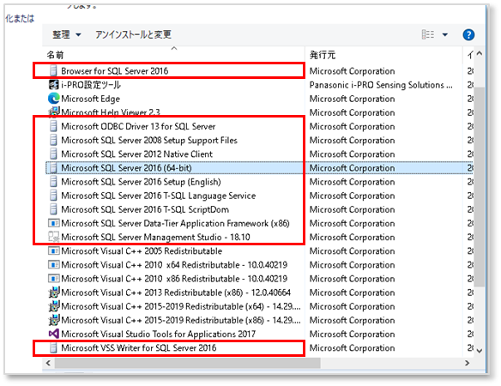
h）既存SQLサーバーの削除（適宜）
インストールPCに既存のSQLサーバーが存在する場合は、インストールに失敗する場合があります。
インストール事前にSQLサーバーと関連プログラムを削除ください。
・「コントロールパネル」＞「プログラムと機能」＞「プログラムのアンインストールと変更」画面に遷移
・SQLサーバー本体を最初にアンインストール
（左図では「Microsoft SQL Server 2016（64-bit）」)
・その他赤枠の名前に「SQL」が付くプログラムをすべてアンインストール
・以下のフォルダを削除
“C:\Program Files\Microsoft SQL Server
\MSSQL13.AISYSTEM”
【重要】全てアンインストール後、PCを再起動
トラブルシューティング一覧へ

Slide 41
2-2．インストール作業の流れ

Slide 42
インストール作業の流れ
WV-ASM300UX
インストール
※共用PC構成の場合は最初にASM300UXを
インストールしてください。
カメラ機能拡張ソフトウェアインストールと設定
レコーダへのカメラ登録
WV-ASM300UXへのレコーダ登録
マルチAIソフトウェア（WV-ASA100UX）
インストールと設定
マルチAIプラグインソフト（WV-ASE335WUX）
インストールと設定
※マルチAIソフトウェア取扱説明書「設置・設定編」および各ソフトウェアの取扱説明書に従い、設定を行ってください。

Slide 43
インストール作業の流れ
WV-ASM300UX
インストール
※共用PC構成の場合は最初にASM300UXを
インストールしてください。
カメラ機能拡張ソフトウェアインストールと設定
レコーダへのカメラ登録
WV-ASM300UXへのレコーダ登録
各ソフトウェアの取扱説明書に従い、設定を行ってください。
マルチAIソフトウェア（WV-ASA100UX）
インストールと設定
マルチAIプラグインソフト（WV-ASE335WUX）
インストールと設定

Slide 44
インストール作業の流れ
WV-ASM300UX
インストール
※共用PC構成の場合は最初にASM300UXを
インストールしてください。
カメラ機能拡張ソフトウェアインストールと設定
レコーダへのカメラ登録
WV-ASM300UXへのレコーダ登録
マルチAIソフトウェア（WV-ASA100UX）
インストールと設定
次ページの手順で、設定を行ってください。
マルチAIプラグインソフト（WV-ASE335WUX）
インストールと設定

Slide 45

インストール作業の流れ
マルチAIソフトウェア（WV-ASA100UX）
インストールと設定
①インストール・解除キー発行 ＊取扱説明書「設置・設定編」に従い、設定して下さい。
インストーラ：
②画像データ保存先の変更
～システム設計支援ツールで必要と判断された場合に設定してください。～
③SQLサーバーのアップグレード
④画像受信頻度の変更
⑤マルチAIソフトの設定 ＊取扱説明書「設置・設定編」に従い、設定してください。

Slide 46
①インストール・解除キー発行
取扱説明書（設置・設定編）の「 WV-ASA100UXのインストール」に記載の下記内容を必ずご確認ください。
重要
• [WV-ASM300UXと同じPCにインストール]は、事前にWV-ASM300UXのインストールが必要です。WV-ASM300UXがインストールされている場合に選択することができます。
また [WV-ASM300UXと別のPCにインストール]はWV-ASM300UXがインストールされていない場合に選択することができます。
• [WV-ASM300UXと同じPCにインストール]を選択する場合で、お使いのPCに対して自動再起動の設定を既に行っている場合は、[PC自動再起動時刻]のチェックを外して下さい。また再起動の時刻が本ソフトウェアによる夜間の処理完了後になるように、AM 4時～23時に再起動するようにしてください。夜間の処理に関しては、取扱説明書の「データベース」＞「保存期間(日)」を参照ください。
• [機器ID]の確認は実際に使用するネットワークアダプターのみ接続された状態で行って下さい。
また登録後ネットワークアダプターの変更や取り外しは行わないでください。

Slide 47
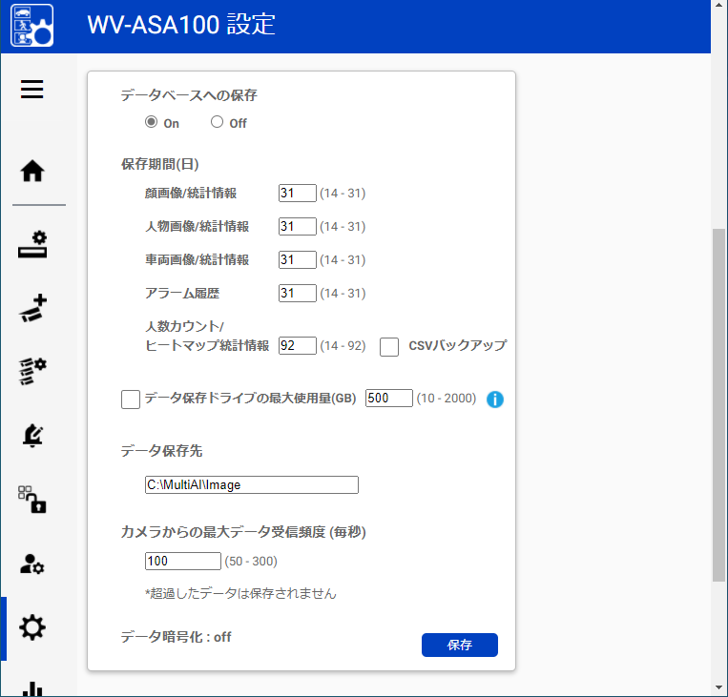
②画像データ保存先の変更
PCのハードディスクドライブをRAID５もしくは６で構成しない場合、カメラ接続台数100台以下の場合でもディスクアクセス負荷分散のため、画像保存フォルダとSQLサーバー保存ドライブは物理的に分けることを推奨します。画像データの保存先を確認頂き、必要に応じて下記手順で設定してください。
①Google chrome, Microsoft Edge または FirefoxでURLにhttps://<ip>:8092 と入力し、アクセス
＊ <ip>には本ソフトがインストールされているPCのIPアドレスを指定
②認証ダイアログに、インストール時に設定した管理者のユーザー名、パスワードを入力 ⇒WV-ASA100UX ホーム画面が表示
③左メニュー「 」アイコンをクリック ⇒ WV-ASA100UX 設定画面が表示
④データ保存先にて画像データ保存先ファルダを確認、必要に応じて変更
＊物理ドライブを分けた場合も該当ドライブ内の画像データ保存用フォルダを設定
（初期値： C:\MultiAI\Image)
⑤「保存」をクリック
＊設定変更した場合「Restart」をクリックし、プロセスを再起動
④
③
⑤
【注意】運用途中で画像データ保存先を変更した場合、過去のデータ検索や照合リストが使用できなくなります。

Slide 48
③SQLサーバーのアップグレード（適宜）
システム設計支援ツールにより算出された「データベース使用量推定値」により、使用するSQLサーバーのエディションアップグレードが必要なケースがあります。
必要な場合、ライセンス購入、ソフトウェアを入手後、取扱説明書（設置・設定編）の「SQL Server Standard Editionへのアップグレード」の手順でアップグレードを行ってください。
＊ 事前にWV-ASA100UXのインストールを完了している必要があります。

Slide 49
④画像受信頻度の変更（適宜）
各カメラからの顔･人物･車両の受信頻度をあらかじめ設定する必要があります。（設定値超過後の受信データは破棄）また、顔･人物･車両の合計検知数/秒が100を超える場合は 、あらかじめ画像データ保存ドライブをSSDに換装することを推奨します。
①Google chrome, Microsoft Edge または FirefoxでURLにhttps://<ip>:8092 と入力し、アクセス
＊ <ip>には本ソフトがインストールされているPCのIPアドレスを指定
②認証ダイアログに、インストール時に設定した管理者のユーザー名、パスワードを入力 ⇒WV-ASA100UX ホーム画面が表示
③左メニュー「 」アイコンをクリック ⇒ WV-ASA100UX 設定画面が表示
④各カメラからのデータ受信頻度（顔･人物･車両）の受信頻度を確認、「カメラからの最大データ受信頻度（毎秒）」に入力（初期値：100）
⑤「保存」をクリック
＊設定変更した場合「Restart」をクリックし、プロセスを再起動
④
③
⑤

Slide 50
【重要】保存期間終了時の旧データ削除期間について
保存期間を過ぎたデータは、翌日のおおよそ「0:00 AM～3:30AM（固定）」^{*1} の期間で削除されます。PCがシャットダウンされている場合、データの削除は行われません。
これにより保存ディスクドライブの空き容量が不足する場合、新しい画像データを保存できない可能性があります。
削除期間中（上記*1）は本ソフトがインストールされているPCは起動しておいてください。
尚、計画停電などにより削除期間中にPCが起動していなかった場合でも、後に再起動されたら削除期間のタイミングで、保存期間後の経過日数分の最過去データが全て削除されます。

Slide 51
⑤マルチAIソフトの設定
取扱説明書（設置・設定編）の「WV-ASA100UXの初期設定」に記載の下記内容を必ずご確認ください。
項目名 | 重要記載内容
ライセンス登録 | [機器ID]の確認は実際に使用するネットワークアダプターのみ接続された状態で行って下さい。また登録後ネットワークアダプターの変更や取り外しは行わないでください。
カメラ登録 | [手動で登録]からカメラを登録した場合、統計情報表示機能のみ使用できます。WV-ASE335WUXから使用することはできません。統計情報表示機能のみ使用する場合は、表示される画面でカメラの情報を入力して登録してください
プロセスの再起動 | 設定変更を完了するためにプロセスの再起動を行う必要があります。すべての設定変更が完了したら、画面上部に表示される[再起動]ボタンまたは[ホーム]画面のプロセス制御から再起動を行ってください。

Slide 52
インストール作業の流れ
WV-ASM300UX
インストール
※共用PC構成の場合は最初にASM300UXを
インストールしてください。
カメラ機能拡張ソフトウェアインストールと設定
レコーダへのカメラ登録
WV-ASM300UXへのレコーダ登録
マルチAIソフトウェア（WV-ASA100UX）
インストールと設定
マルチAIプラグインソフト（WV-ASE335WUX）
インストールと設定
マルチAIソフトウェア取扱説明書「設置・設定編」を参考に、設定を行ってください。

Slide 53
①インストールとライセンス登録
取扱説明書（設置・設定編）の「WV-ASE335WUXのインストールとライセンス登録」を参照し、下記記載内容を必ずご確認ください。
重要
• 解除キー番号は、取得時に使用した機器ID 番号が表示されたPC でのみ有効です。他のPC では使用できません。必ず使用するPC で登録を行ってください。
• 一度登録された解除キー番号は本ソフトウェア上で解除することができません。登録に間違いがないか必ず確認してください。
• ［OK］をクリックすると自動的にASM300UX が再起動されます。

Slide 54
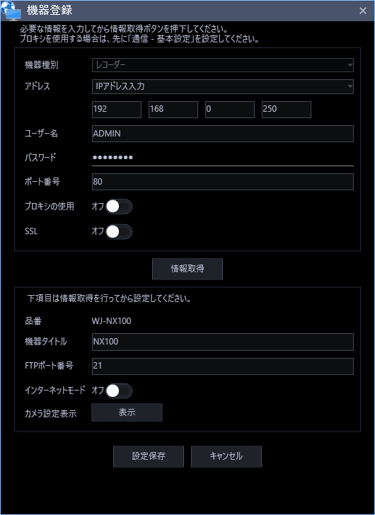
WV-ASM300UXでのレコーダー機器情報取得方法
ASE335WUXのマルチAI検索モニターおよびマルチAIイベントモニターにカメラが表示されない場合は、ASM300UXの機器登録画面で、レコーダーの機器情報取得を行ってください。
・ASM300UX 設定画面 ＞ 「機器設定」＞「機器登録」で レコーダーを選択し「修正」をクリック、左のウィンドウを表示
・①「情報取得」をクリック
・情報取得後、②「設定保存」をクリック
①
②
トラブルシューティング一覧へ

Slide 55
3．設置・設定

Slide 56
3-1．カメラ設置時の画角設定

Slide 57
iCTによるAIカメラ設置画角設定の概要説明
AIカメラの拡張アプリケーションの設定は、i-PRO設定ツール（iCT）を使用します。ここでは、各拡張アプリケーションに関する設定概要を記載しています。
＊基本操作や詳細については、iCTのマニュアルガイダンスをご確認ください。

Slide 58
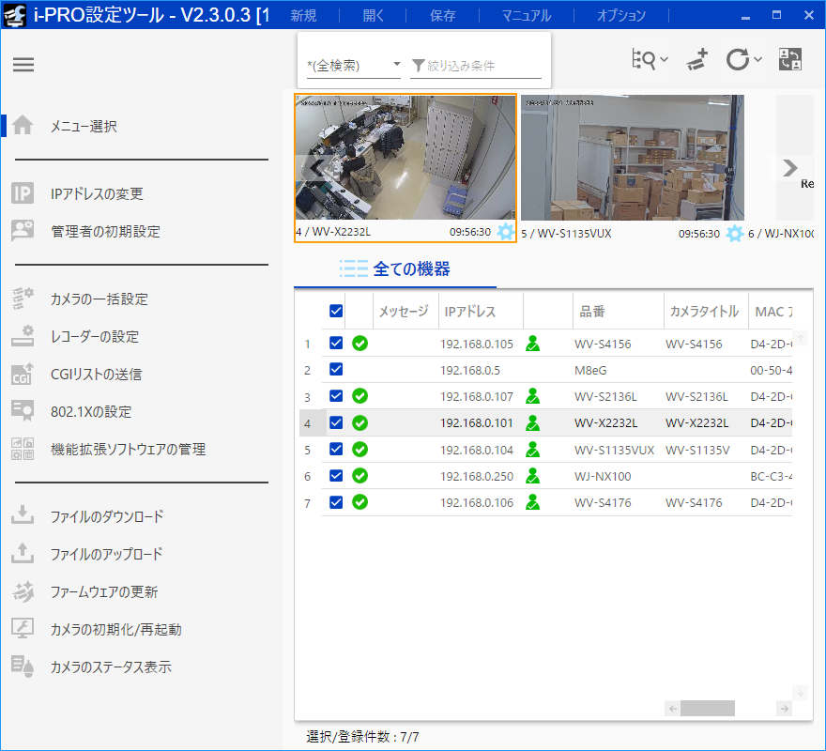
iCTでのカメラ拡張アプリ設定（動作スケジュール）
iCT画面上の該当カメラを選択（オレンジ枠）右下赤枠の歯車マークをクリック
（ここではWV-X2232Lで説明）

Slide 59
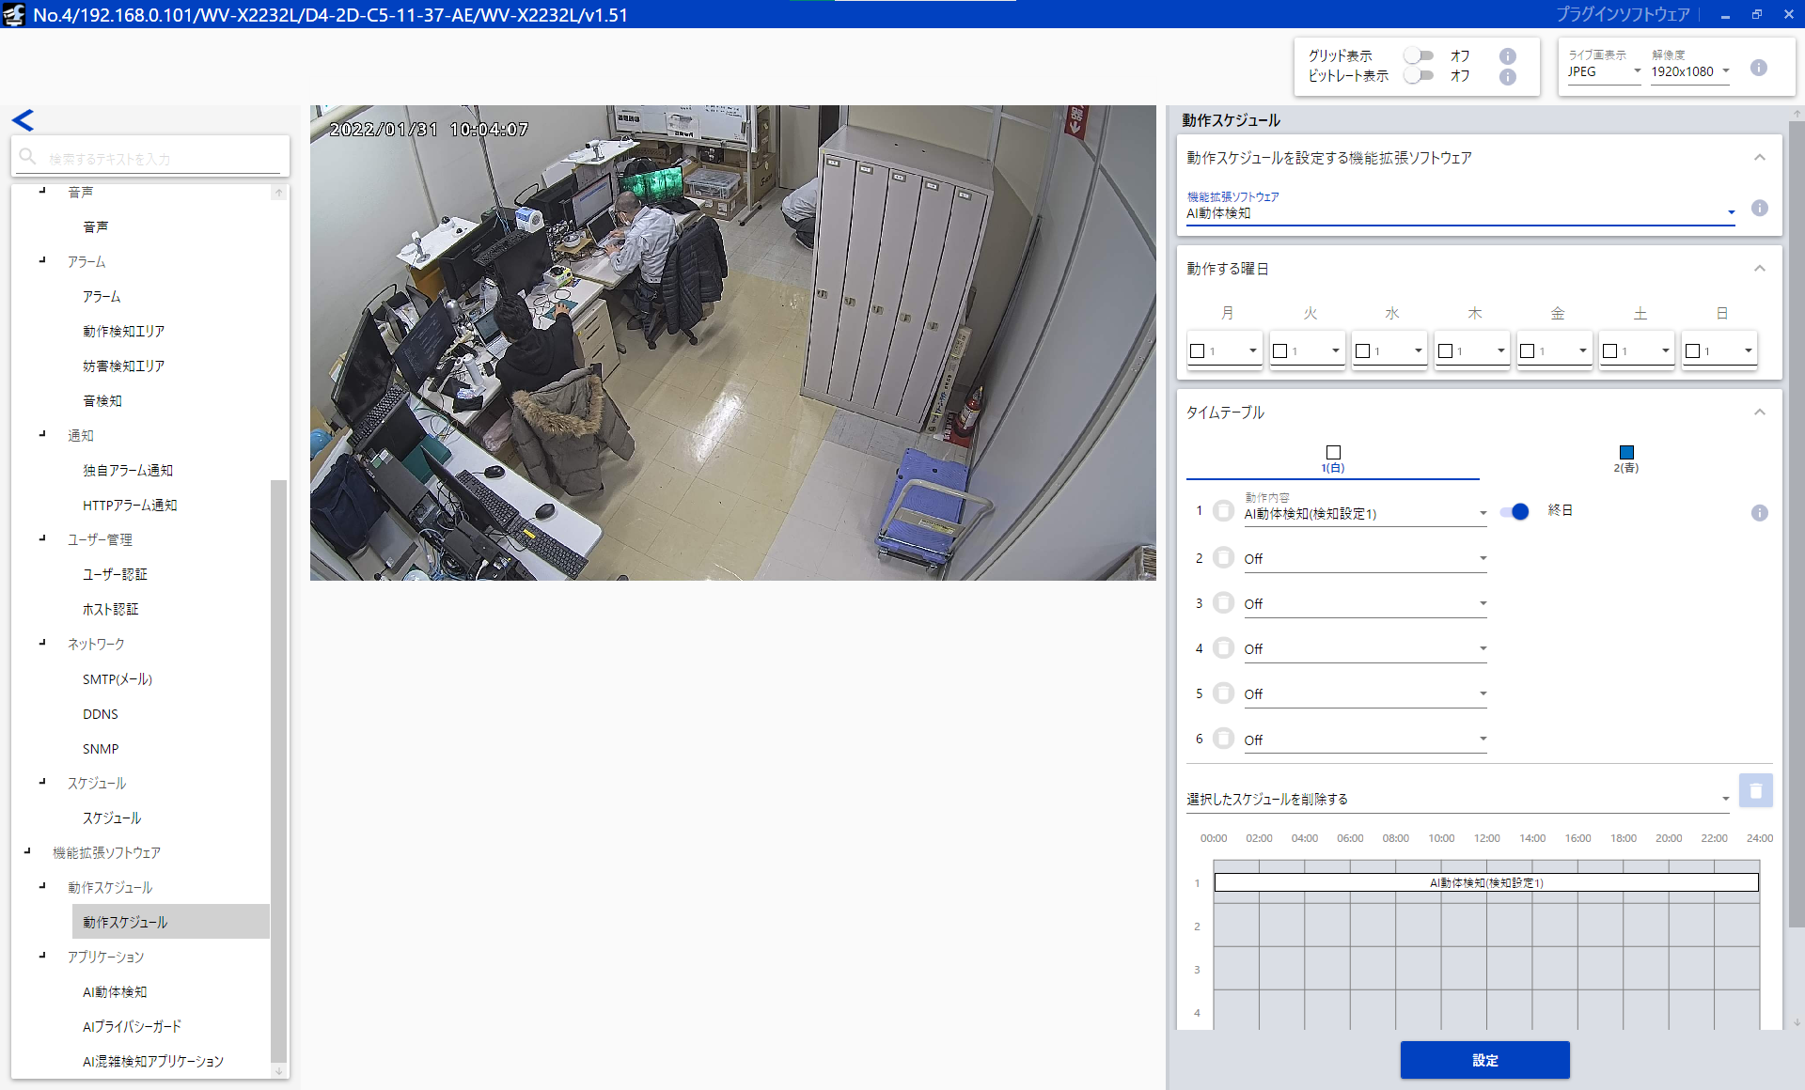
iCTでのカメラ拡張アプリ設定（動作スケジュール）
①該当カメラ設定画面の左メニューから「機能拡張ソフトウェア」＞「動作スケジュール」をクリック、右側に動作スケジュールの設定を表示
②設定する拡張ソフトウェアを選択
③曜日それぞれで「□/■/off」を選択
（□：タイムテーブル１、 ■：タイムテーブル２）
④拡張ソフトウェア毎の動作時間帯を、タイムテーブル毎（ □/■ ）に設定
⑤「設定」をクリック
⑥下段のスケジュール表で設定内容を確認
②
③
④
①
⑥
⑤

Slide 60

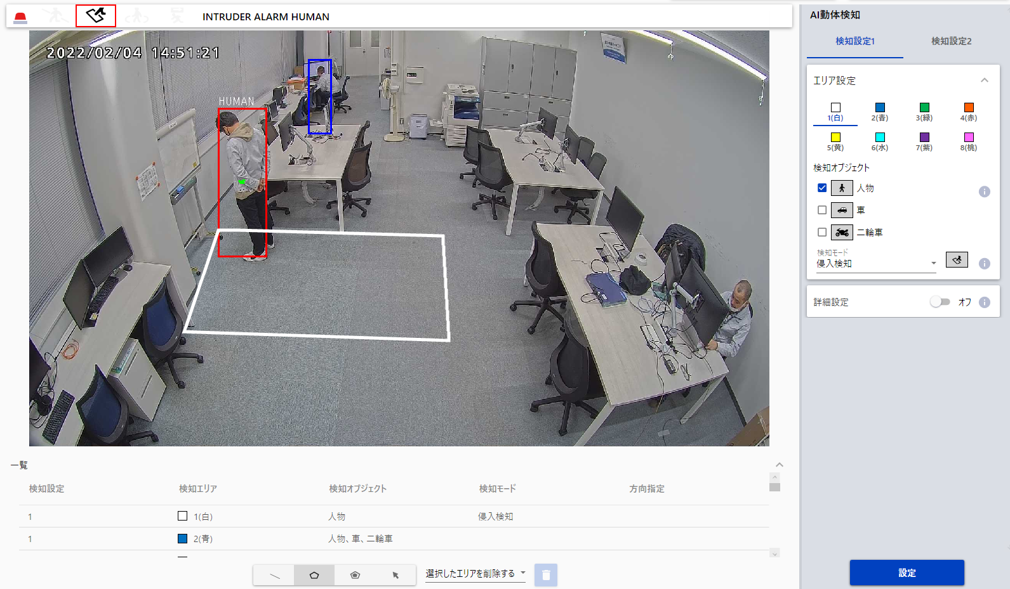
iCTでのカメラ拡張アプリ設定（AI動体検知）
①該当カメラ設定画面の左メニューから「アプリケーション」＞「AI動体検知」をクリック、右側に「AI動体検知」設定メニューが表示
②画面下段中央のエリア設定ボタンを使用して、ライブ画面にて検知エリアを設定
③右側の「AI動体検知」にエリア毎の検知種別（人物／車／二輪車）を選択（複数選択可能）
④検知モードを選択
⑤「設定」をクリック
⑥検知結果を確認可能（例：侵入検知）
①
⑥
③
④
②
⑤

Slide 61
iCTでのカメラ拡張アプリ設定
AI全方位カメラ
（AI-VMD・AI人数カウント）
AI全方位カメラの「AI-VMD・AI人数カウント」アプリケーションの画角調整・設定については、
「AI全方位カメラ システム設計資料 設定編＠i-PRO 設定ツール」
をご参照ください。

Slide 62
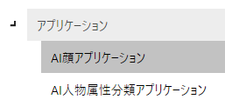
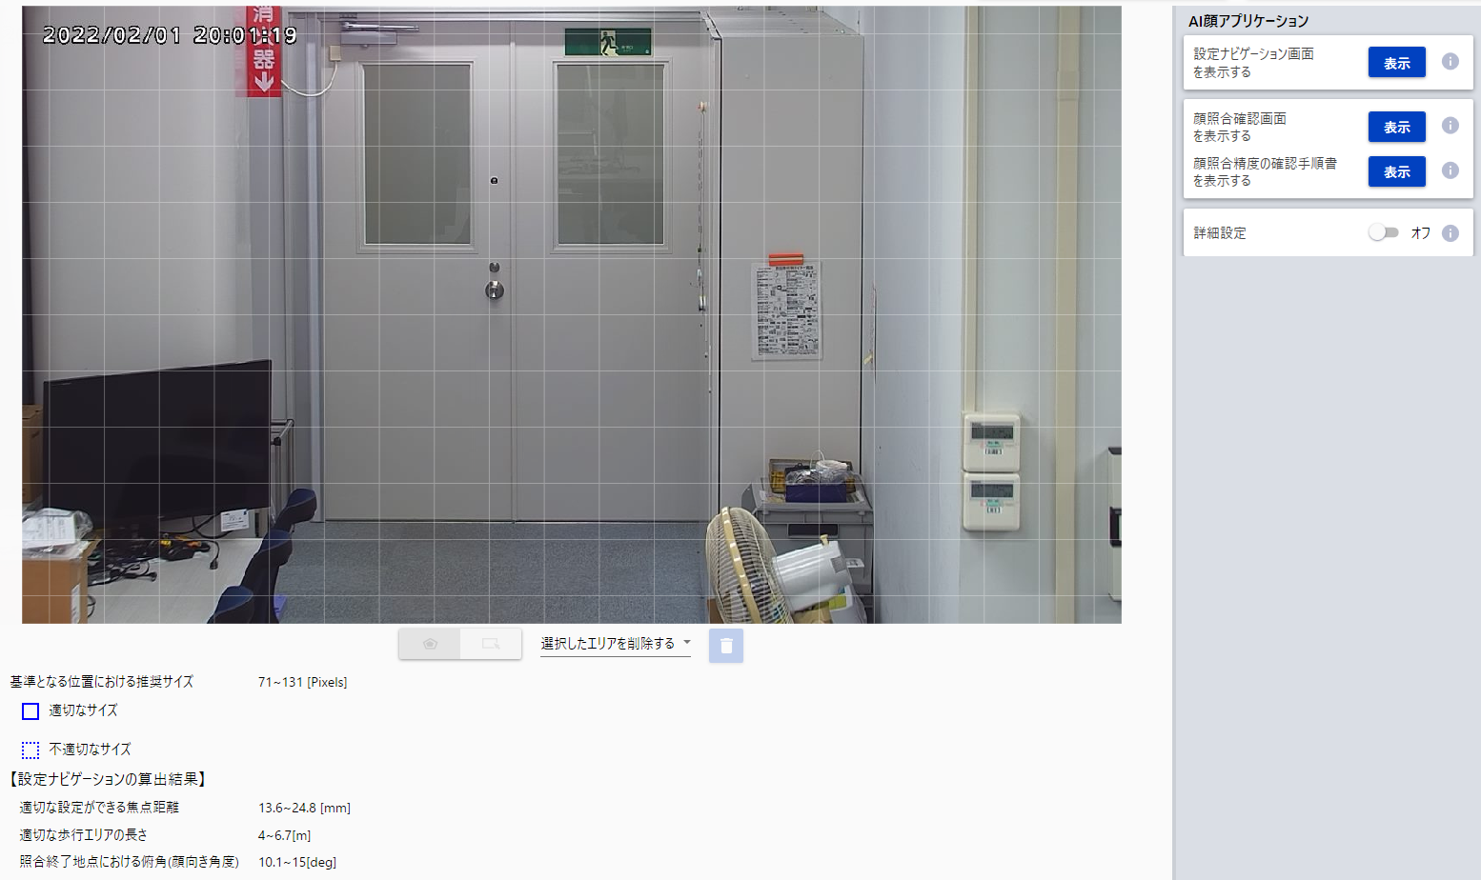
iCTでのカメラ拡張アプリ設定（AI顔検知）
①左メニューから「アプリケーション」＞「AI顔アプリケーション」をクリック、右側に「AI顔アプリケーション」メニューが表示
②「設定ナビゲーション画面を表示する」の「表示」をクリック
①
②

Slide 63
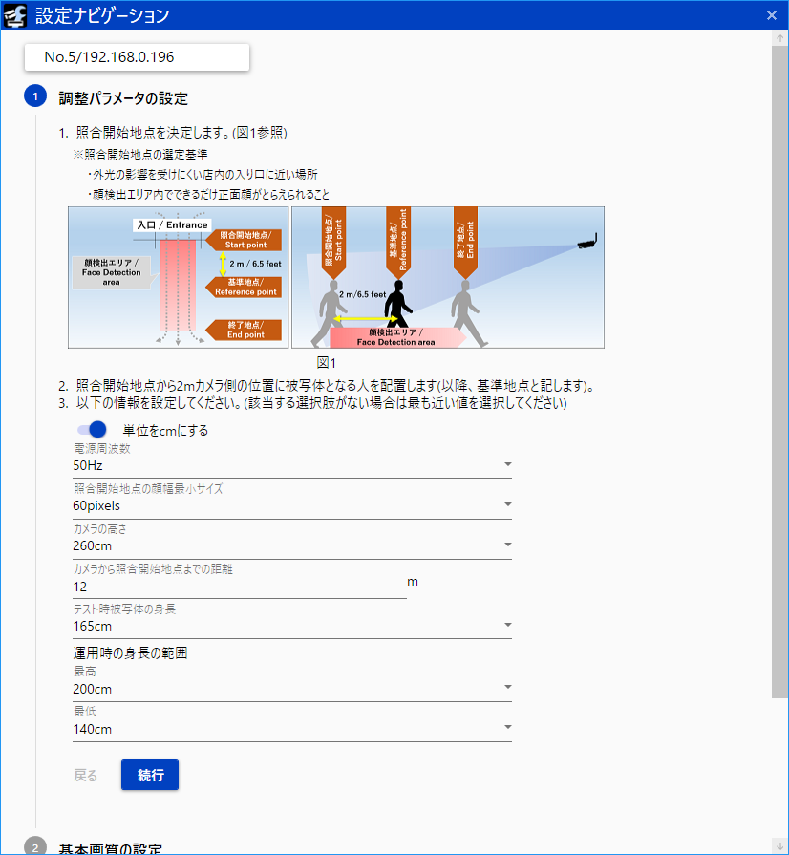
iCTでのカメラ拡張アプリ設定（AI顔検知）
① 「設定ナビゲーション」が表示
② Step１「調整パラメータの設定」を設置環境に合わせて設定。
③ 「続行」をクリック
④ 以降、Step２～４をガイダンスに準じて、順次確認・設定
※Step3「ズーム/フォーカス/俯角の調整」の調整については、次ページを参照ください
⑤ Step4「完了」画面で「次へ」をクリックすると、「顔照合確認画面」に遷移
②
③

Slide 64
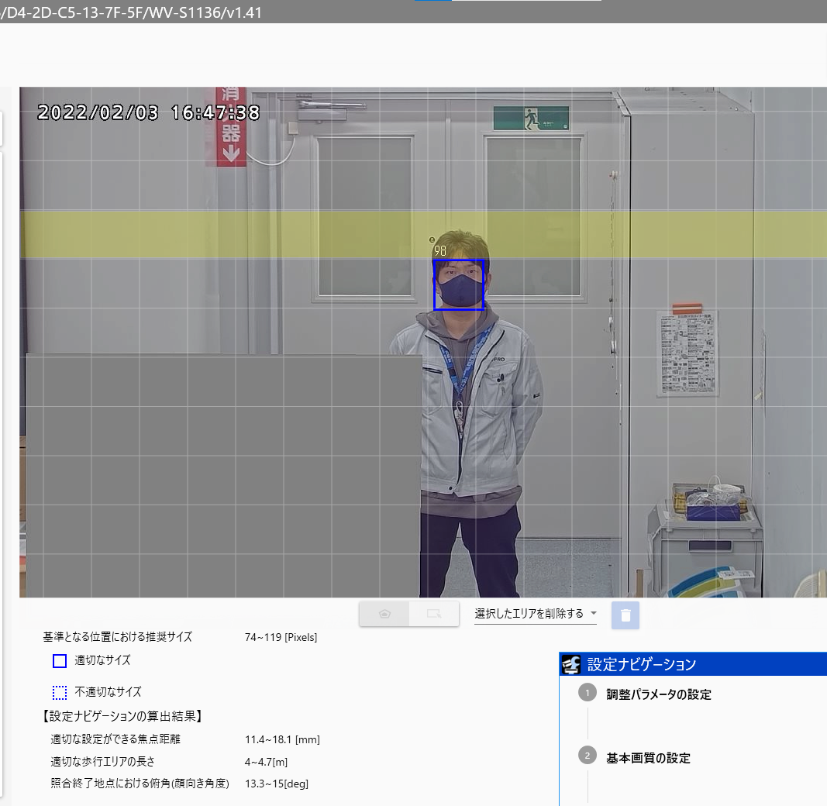
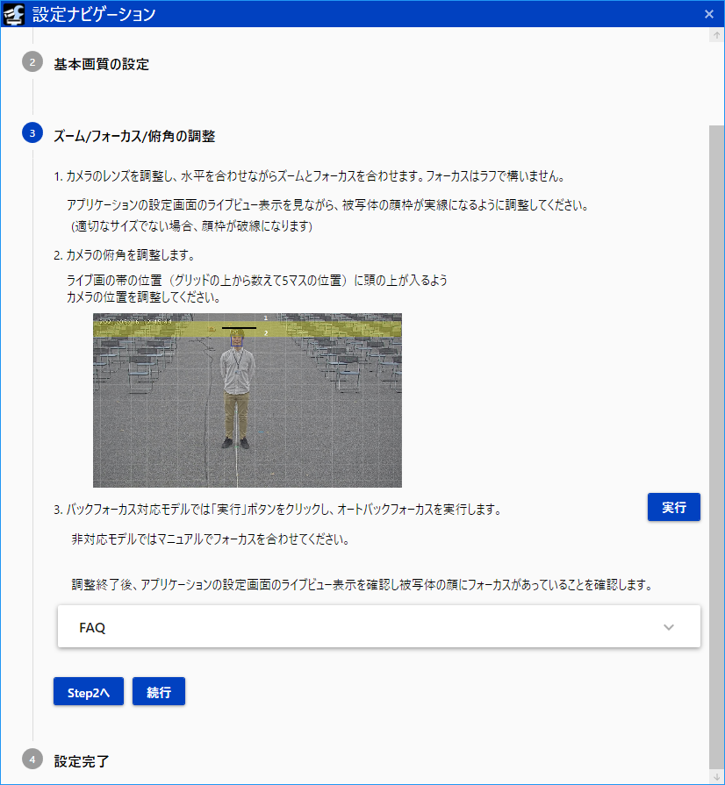
iCTでのカメラ拡張アプリ設定（AI顔検知）
【❸ズーム/フォーカス/俯角の調整】
ズーム調整時、ライブ画左下の「基準となる位置における推奨サイズ」を参照の上、調整してください。

Slide 65
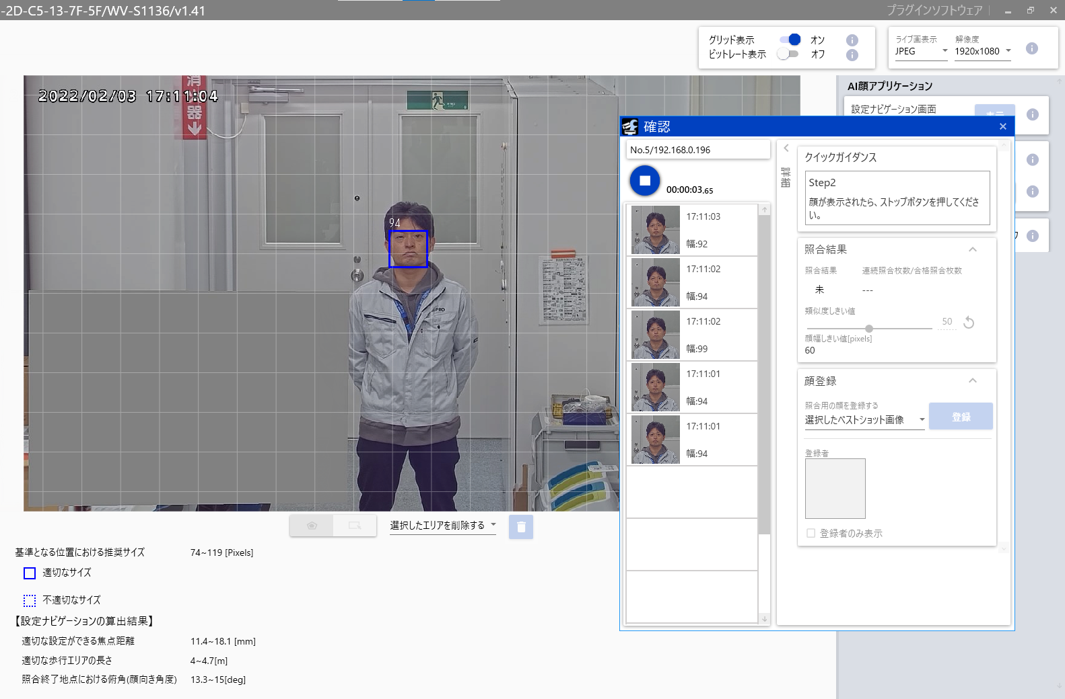


iCTでのカメラ拡張アプリ設定（AI顔検知）
【顔照合確認画面】
① 被験者、基準点に直立
②「 」をクリック：確認開始
③「 」をクリック：確認終了
④「ベストショット表示領域」にベストショット画像が表示
※被験者の顔画像取得について
正面顔が取得出来ていることを確認してください。
②
③
④

Slide 66
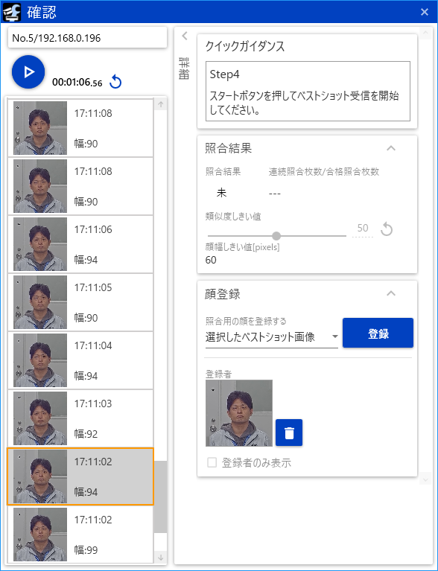
iCTでのカメラ拡張アプリ設定（AI顔検知）
①「ベストショット表示領域」より登録画を選択
②「顔登録」に顔画像が表示
③「登録」をクリック
※「ベストショット表示領域」からドラッグアンドドロップで登録も可能
③
②
①

Slide 67
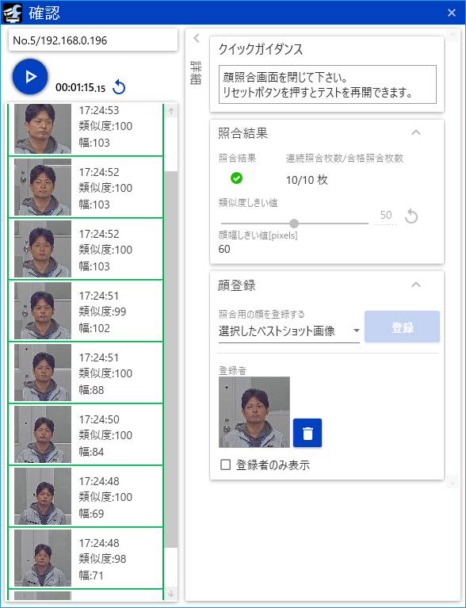
iCTでのカメラ拡張アプリ設定（AI顔検知）
【歩行確認】
※歩行確認前は、被験者は画角から外れておいてください。
①「 」をクリック：リセット
②「 」をクリック：確認開始
③ 登録者、歩行開始
④「 」をクリック：確認終了
⑤ 照合結果を確認
※照合結果が合格になる条件：
緑枠が連続で一定の枚数表示されると合格となります。 合格となる枚数は、AI顔アプリは５枚、WV-ASF950 Ver.4.00 以降を使用しているときは 3 枚となります。
不合格の場合は 「類似度」と「幅」の数値を確認し、再度画角調整を行ってください。
②
④
①
⑤
※

Slide 68
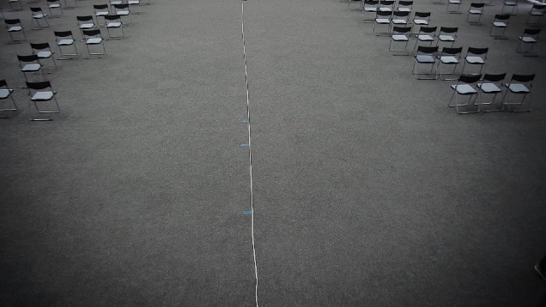
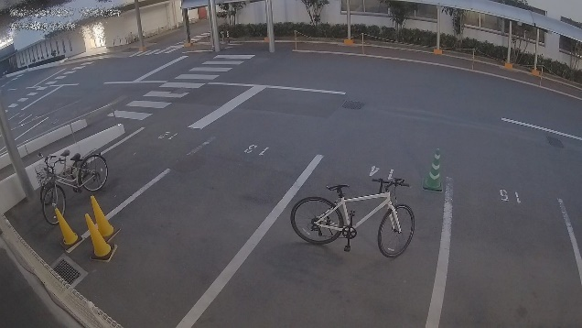

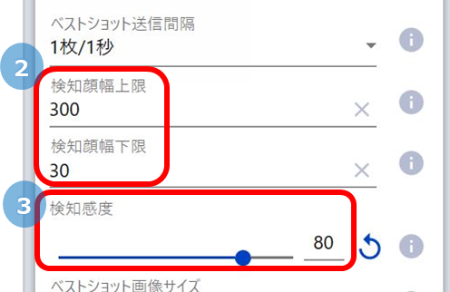
^{【参考】}物体の誤検知についての注意事項_{【顔検知】}
床の模様や物体の形状を誤検知して、ベストショットが送信されることがあります
対策：
1. 誤検知する物体が人の通らない位置にある場合は、その位置をマスクエリアに設定することで誤報を抑制することができます。
2. 誤検知する物体が人と比べて明らかに小さい(あるいは大きい)場合、ベストショット設定の「検知顔幅下限」 (あるいは 「検知顔幅上限」) を調整することで、誤報を抑制することができます。
3. ベストショット設定の「検知感度」の値を下げることで、誤報を抑制することができます。
ただし、人を検知しにくくなることがあります。

Slide 69
iCTでのカメラ拡張アプリ設定（AI人物属性識別）
iCTでの属性分類の表示確認を行う前に、下表を参照し、画角を調整してください。
画角 | 角度 | 俯角：0°～ 45° 振角は指定なし（ただし、性別/年齢/サングラス/マスク/髭は顔検知必要のため0°-45°）
 | 最大同時検知数 | 20
 | 検知サイズ（幅） ※Full HD,5M,4K共通 | 最小検知: 30pix、最小属性解析サイズ: 60pix、推奨サイズ : 100pix ※最大検知サイズの制限が無いが、全身映るサイズまでが推奨 また、肩上の領域が2/3程度映っていれば検知できるが、全身が映っていることが推奨
 | 照度 | 最小 10lux ※性別と年齢解析には50 lux以上推奨 ※白黒（IR-LED点灯時含む）環境は未評価（色は黒・白・灰色しか出力されない）

Slide 70
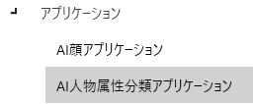
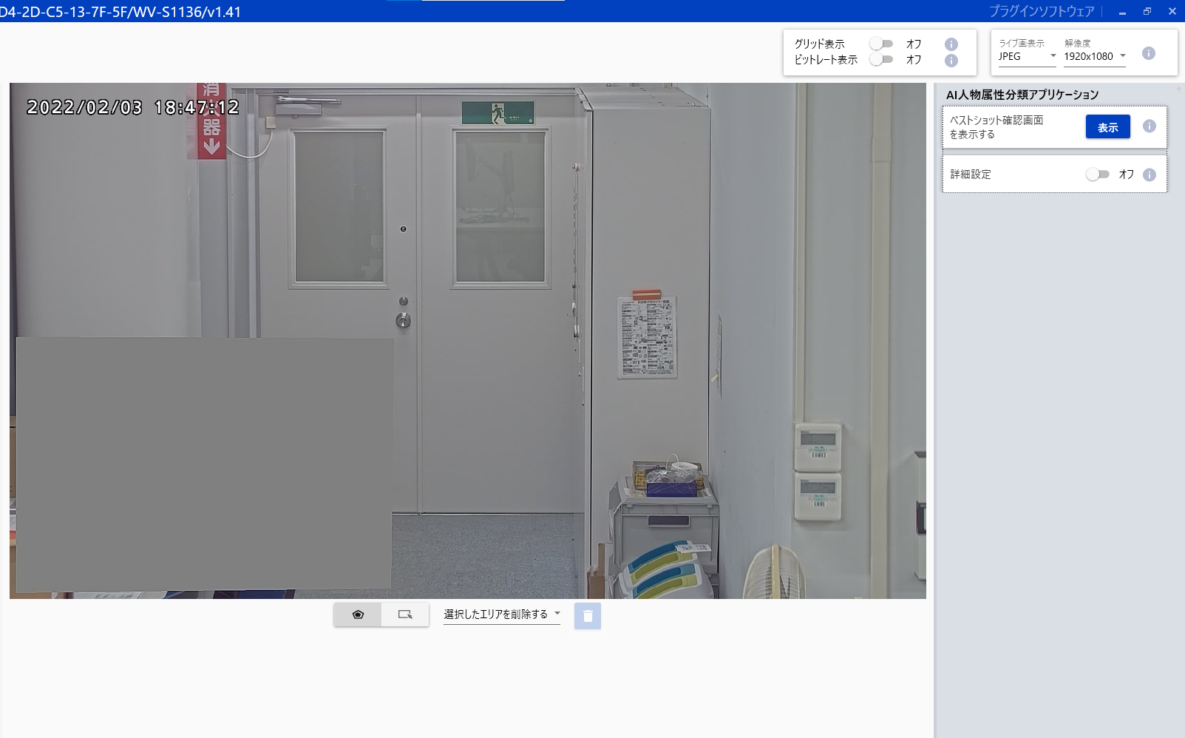
iCTでのカメラ拡張アプリ設定（AI人物属性識別）
① 左メニューから「アプリケーション」＞「AI人物属性分類アプリケーション」をクリック、右側に「AI人物属性分類アプリケーション」メニューが表示
② 「ベストショット確認画面を表示する」の「表示」をクリック
①
②

Slide 71

iCTでのカメラ拡張アプリ設定（AI人物属性識別）
【ベストショット確認画面】
① 被験者、基準点に直立
②「 」をクリック：確認開始
③「 」をクリック：確認終了
④ ベストショットを選択すると属性詳細が確認できます。
※被写体の全身が映るような画角サイズへの調整を推奨します。
※被験者の顔画像取得について
正面顔が取得出来ていることを確認してください。
※ AI車両属性識別も同様の確認手順となります。
②
③
④

Slide 72


^{【参考：人物属性】}物体の誤検知についての注意事項
床の模様や物体の形状を誤検知して、ベストショットが送信されることがあります
対策：
1. 誤検知する物体が人の通らない位置にある場合は、その位置をマスクエリアに設定することで誤報を抑制することができます。
2. 誤検知する物体が人と比べて明らかに小さい(あるいは大きい)場合、ベストショット設定の「検知枠サイズ下限」 (あるいは 「検知枠サイズ上限」) を調整することで、誤報を抑制することができます。
3. ベストショット設定の「検知感度」の値を下げることで、誤報を抑制することができます。
ただし、人を検知しにくくなることがあります。

Slide 73


^{【参考：人物属性】}属性識別についての注意事項
下図は、右下から斜め上に移動しているシーンを例として示しています。
人物属性識別では、前述「【参考】ベストショットの配信仕様」に記載の通り、人物が現れ検知された直後にベストショットが送信されますが、下図のように右下画面際あたりで全身が映っていないまま送信された場合、属性識別が正確にできない場合があります。 以下に記載の対策内容を推奨します。
マスクエリア
対策：
上記の領域をマスクエリアに設定し、より良いタイミングでベストショットを送信することにより、より属性識別に適した画像を取得することが可能です。
属性識別が正確にできない可能性があるパターン：
・上から見下ろすような画角で映った人物
・画面端などで全身が写っていない人物

Slide 74



【参考】画角の端でのエリアライン設定方法
エリアを画角の端に設定する場合、角のポイントが固定できないことがあります。
以下の様に操作するとエリアラインを引き易くなります。
①始点でクリックし、マウスカーソル移動でラインを引き、（上の例では下段の）画角端の外側までマウスを持っていく。
②上記のように、マウスカーソルを画角端より若干内側に戻してクリックする。
⇒ゆっくり操作するのがコツ
③上記のようにポイントが画角端に固定され、次のラインが引けるようになります。
＊エリアラインを引いた後の修正方法も同様です。

Slide 75


^{【参考：車両属性】}物体の誤検知についての注意事項
床の模様や物体の形状を誤検知して、ベストショットが送信されることがあります
対策：
1. 誤検知する物体が車両の通らない位置にある場合は、その位置をマスクエリアに設定することで誤報を抑制することができます。
2. 誤検知する物体が車両と比べて明らかに小さい(あるいは大きい)場合、ベストショット設定の「検知枠サイズ下限」 (あるいは 「検知枠サイズ上限」) を調整することで、誤報を抑制することができます。
3. ベストショット設定の「検知感度」の値を下げることで、誤報を抑制することができます。
ただし、車両を検知しにくくなることがあります。

Slide 76

^{【参考：車両属性】}停車中の車両についての注意事項
下図は、駐車スペース間の通行スペースを通過する車両の属性を識別するパターンを示しています。
写真のように、画角の隅などで停車中の車両が重なって映っている場合、複数の車両が1台で認識されたりすることで検知枠が安定せず、ベストショットが連続送信される場合があります。 以下に記載の対策を行うことで軽減することが可能です。
マスクエリア
画面の端などで、停車車両が重なっているような場合、各車両の検知が正確にできないために、同じ車両のベストショットが連続して送信されることがあります。
対策：
上記の領域をマスクエリアに設定することで、ベストショットの送信を抑制することが可能です。

Slide 77
3-2．その他の機器設定

Slide 78

【参考】UPS設定手順（例：OMRON製 BU150R）
1．接続構成
・マルチAIソフトPCをUPS機器の電源出力コンセントに接続
・USB通信ケーブルでマルチAIソフトPCに接続
2．自動シャットダウンソフトインストール
・UPSのダウンロードサイトより”PowerAttendant Lite”をダウンロード ＊必ずPowerAttendant Liteを使用のこと
・マルチAIソフトPCにソフトをインストール
＊インストールおよび設定の手順詳細については、ソフトウェアに付属のマニュアルを参照ください。
OMRON
BU150R

Slide 79
3-3．システム動作確認

Slide 80

システム動作確認（WV-ASA100UX 設定画面）
【確認内容】WV-ASA100UX 設定画面（ブラウザ）の「ホーム」メニューで状態を確認
①
②
③
④
① 登録台数分カメラが接続されていること
② プロセスおよびデータベースが稼働状態であること
③ 登録カメラの品番と接続状態が正常であること
④ 各カメラに登録されたAIアプリのアイコンが表示されていること

Slide 81




システム動作確認（統計情報表示画面）
【確認内容】ライブモードで各種デフォルト表示
【登録カメラ確認】
【年齢・性別デフォルト】
【人物属性デフォルト】
【人数カウントデフォルト】

Slide 82

システム動作確認（マルチAI検索モニター）
【確認内容】カメラ、機能を選択し検索（顔／人物／車両）

Slide 83

システム動作確認（マルチAIイベントモニター）
【確認内容】カメラ、機能を選択し、アラームリストをライブ表示

Slide 84
4．トラブルシューティング

Slide 85
トラブルシューティング一覧
【詳細】をクリックすると対策内容の詳細ページに移動します。
カテゴリ | 現象 | 推定原因と対策
インストール | WV-ASA100UXをインストール時、SQLのインストール途中でエラーが発生する。 | 原因：インストールPCに既存のSQLサーバーおよびアカウントが存在する。 対策：事前にSQLサーバーと関連サービスを削除ください。【詳細】
カメラの入替・追加 | 既存カメラの入替や追加カメラの登録を行ったが、ASM300UXプラグイン画面（マルチAIイベントモニターおよびマルチAI検索モニター）に表示されない。 | 原因：レコーダーの変更内容がASM300UXに反映されていない。 対策：レコーダーでカメラを変更・登録後、ASM300UXの機器登録画面で、レコーダーの機器情報取得を行ってください。【詳細】
※取扱説明書の「トラブルシューティング」の記載もご参照いただけます。

Slide 86
5．その他の情報

Slide 87
5-1．参考情報

Slide 88









^{【参考】}WV-ASA100UX⇒カメラへのアラーム通知設定
【例】顔照合アラーム発生時にカメラへコマンドアラーム送信、アラーム連動でパトランプ点灯
WV-ASA100UX ブラウザ画面、左側メニューの「🔔」アイコン「アラーム通知設定」をクリックして、以下の通り設定します。
・タイプ：「カメラ」を選択
・IPアドレス：該当カメラのIPを入力
・通知ポート：該当カメラのコマンドアラーム受信ポートを入力
・通知：「アラーム」にチェック
・アラーム種別：「全ての顔照合アラーム」または「顔照合アラーム（入力されたカメラのIPアドレスからの顔画像データ）」を選択
【注意】「IPアドレス」をASA100UXに未登録のカメラに設定した場合は、アラーム種別を必ず「全ての顔照合アラーム」に設定してください。
＊カメラ側もアラーム連動設定を行います。
⇒カメラの取扱説明書を参照ください。
上記設定により、顔照合時、カメラにアラームが通知され、連動動作での「パトランプ点灯」が可能となります。
WV-ASE335WUX
アラーム
通知
レコーダー
アラーム発報
①顔検知
ベストショット送信（特徴量情報含む）
②顔照合
アラーム通知（コマンドアラーム）
AIカメラ
WV-ASA100UX
アラーム連動
（HTTPコマンド送信）
③パトランプ点灯
【アラーム通知設定画面】

Slide 89
^{【参考】}マルチAIシステムでの使用ポート一覧
ポート番号 | プロトコル | 用途
1435 | TCP | SQL Serverとの接続
1819 | TCP | アラーム通知（ASE335WUX向け）
8181 | TCP | アラーム通知（カメラコマンドアラーム受信デフォルト値）
8090 | HTTP | クライアントソフトとの接続
8091 | HTTP | クライアントソフトとの接続
8092 | HTTPS | 設定画面（Webブラウザ）との接続
55000 | TCP | 内部通信
55002 | TCP | 内部通信

Slide 90









^{【参考：人物属性識別】}人物以外の検知抑制
人物以外のデータが検知・検索される場合は、iCTにて検知感度を調整してください
「ベストショット設定」@iCT 「検知感度」設定 | 「AI人物属性識別アプリケーション」 iCTでの画面確認 | WV-ASE335WUX マルチAI検索モニター 検索結果
検知感度：80（高） | ポールのアングル を人物検知 | 人物以外が検索表示（赤枠黄色部分）
検知感度：50（中程度） | ポールのアングル を人物検知せず | 人物のみを検索表示

Slide 91
5-2．設定・操作ノウハウ

Slide 92




^{【ノウハウ：人物属性識別】}登録データの選別
人物データは全身が検知されているものを照合リストに登録してください
被写体 | 検索結果 | 検知情報 | 留意事項
上半身のみ |  |  | 上半身のみでは、頭部をトップス、上着をボトムと判断する傾向あり。 ・トップスの色：黒⇒髪色 ・ボトムの色：青⇒トップス ⇒登録データとして 不適切
全身 |  |  | 全身では正しく識別されやすい。 ・トップスの色：青⇒トップス ・ボトムの色：黒⇒ボトム ⇒登録データとして 適切

Slide 93
6．バージョンアップ変更点（V1.6）

Slide 94
6-1．AIアプリの追加対応（V1.6）

Slide 95


6-1．AIアプリの追加対応（V1.6）
追加対応AIアプリ | 対応内容
混雑検知 （WV-XAE207WUX） | ①ASM300UX マルチAIプラグインでのアラーム情報表示 ②ダッシュボードでのエリアカウント情報表示
状態変化検知 （WV-XAE400W） | ①ASM300UX マルチAIプラグインでのアラーム情報表示
アラーム情報表示 *V1.6 取扱説明書より抜粋（機能・設定の詳細は取扱説明書を参照ください。）
全てのアラーム、顔照合アラーム、人物属性照合アラーム、車両属性照合アラーム、AI動体検知アラーム、AI音識別アラーム、AI混雑検知アラーム、AI状態変化検知アラームのうち、[アラーム種別]で指定されたアラームを通知
また、イベント・検索モニター画面で「AI混雑検知」、「AI状態変化検知」を選択表示可能

Slide 96


6-1．AIアプリの追加対応（V1.6）
①AI混雑検知アプリ（WV-XAE207WUX）への対応
■固定カメラの AI 混雑検知アプリケーション（WV-XAE207WUX）のエリアカウント集計に対応
ダッシュボード 設定画面
グラフ表示例
（エリア１、２毎に合計および時間推移）
＊機能・設定の詳細は取扱説明書を参照ください。

Slide 97



6-1．AIアプリの追加対応（V1.6）
②AI状態変化検知アプリケーション（WV-XAE400WUX）への対応
■AI状態変化検知アラームの内容をイベントモニターに表示
＊機能・設定の詳細は取扱説明書を参照ください。
「カメラ接続」画面
状態変化検知
アプリアイコン
イベントモニター画面内のアラームリスト

Slide 98
6-2．インストール・設定の改善（V1.6）

Slide 99

6-2．インストール・設定（V1.6）
①保存データ種別の選択機能を追加
■個人情報保護を鑑みた運用を可能とするため、データ保存の種別選択を追加
＊機能・設定の詳細は取扱説明書を参照ください。
選択肢 | 説明
すべてのデータ | 画像を含めた全ての情報を保存
アラームと統計情報のみ | アラームと統計情報のみを保存
統計情報のみ | 統計情報のみを保存
WV-ASA100UX 設定画面 ＞ システム設定
＞ データベース

Slide 100





6-2．インストール・設定（V1.6）
②保持期間の延長（最大 31日⇒366日）
■SQL Server Standard Edition 以上 への拡張の際、保存期間を 366 日に延長可能
WV-ASA100UX に加えて SQL Server Standard Edition を購入する必要があります。
（WV-ASA100UX のインストーラ には、Express エディションのみが含まれています。）
＊機能・設定の詳細は取扱説明書を参照ください。
SQL Server Express Edition
(初期インストール時)
SQL Server Standard Edition
(拡張時)

Slide 101
6-3．ASM300UXプラグイン機能改善（V1.6）

Slide 102


6-3．ASM300UXプラグイン機能改善（V1.6）
①車両照合アラーム機能
■車両照合リストの作成により、条件に一致するアラームを イベントモニター に表示可能
＊機能・設定の詳細は取扱説明書を参照ください。
車両の照合リストを設定することで、属性の一致する車両検知アラームがイベント リスト ビューに表示されます。
車両照合リストの設定
「ライブ」/「イベント履歴」画面

Slide 103





6-3．ASM300UXプラグイン機能改善（V1.6）
②写真画像データでの人物・車の検索条件設定に対応
■登録された写真画像データから車両を検出し、その車両属性を検索条件に設定可能
検索モニターの車両検索条件に任意の写真画像データを登録
オブジェクト検出後、
検索対象車両を 1 つ選択
＊機能・設定の詳細は取扱説明書を参照ください。
選択属性条件を表示（例：セダン、桃色）

Slide 104



6-3．ASM300UXプラグイン機能改善（V1.6）
③写真画像データでの車両の照合リスト作成に対応
■アップロード写真画像データから車両を検出し、その車両属性を照合リストに設定可能
＊機能・設定の詳細は取扱説明書を参照ください。
車両照合リストに写真画像を登録
車両を検知後、車両の1つを
照合リストの条件として選択
選択属性条件を表示（例：セダン、桃色）

Slide 105



6-3．ASM300UXプラグイン機能改善（V1.6）
④検知スコアの表示に対応
■人物、車両の誤検出の発生時、iCTで「検知閾値」を調整する指標として、「検知スコア」を活用可能
＊機能・設定の詳細は取扱説明書を参照ください。
iCTでの検知閾値調整
検知例
検出スコアは閾値調整の指標として利用可能

Slide 106


6-3．ASM300UXプラグイン機能改善（V1.6）
⑤類似色検索オプションを追加
■選択した色と併せて類似色を検索条件として選択可能
＊機能・設定の詳細は取扱説明書を参照ください。
③
②
①
例：①「詳細条件」を開き「類似色を含む」をチェック
② 黄色と同系色（白色、茶色、橙色、緑色）が同時選択
③左側のメニューに検索条件として追加される。

Slide 107
6-4．ダッシュボード機能の改善（V1.6）

Slide 108


6-4．ダッシュボード機能の改善（V1.6）
①グラフの平均線表示に対応
■グラフデータの平均線（赤点線）が表示され、データ傾向が確認可能
＊機能・設定の詳細は取扱説明書を参照ください。

Slide 109


6-4．ダッシュボード機能の改善（V1.6）
②カメラ設定で指定のラインまたはエリア名表示に対応
■カメラに設定したライン名やエリア名をチャート凡例に表示
＊機能・設定の詳細は取扱説明書を参照ください。
エリア／ライン名を表示するには、
カメラ側で名前の設定が必要
AIアプリの対象バージョン
・AI-VMD：V3.20 以降
・AI-VMD / AI人数カウント（全方位カメラ） : V1.50 以降

Slide 110


6-4．ダッシュボード機能の改善（V1.6）
③グラフの色改善
■グラフの凡例の各色を iCT や カメラブラウザと同一化
＊機能・設定の詳細は取扱説明書を参照ください。
カメラブラウザ画面または iCT のラインまたはエリアの色

Slide 111
7．変更履歴

Slide 112
変更履歴
No | 更新内容 | 該当ページ | 版番号 | 発行日
1 | 初版リリース | ー | V1.00 | 2022/4/1
２ | AIマルチセンサーカメラの対応により、下記ページを追加 【参考】AIマルチセンサーカメラのライセンス数 | P6 | V1.50 | 2022/7/29
３ | Web版「構成情報算出ツール」の紹介ページを追加 | P12～P13 | V1.50 | 2022/7/29
４ | 下記の注釈を追記 「アップグレードの際は「Microsoft SQL Server 2016 Standard Edition」をご準備ください。」 | P14 | V1.50 | 2022/7/29
5 | 【システム構成によるPC要件】 ・Windows10 Proのバージョン表示を更新 ・Windows11 Proの追記 | P10 | V1.51 | 2022/11/14
6 | 【検証済みPC一覧】 HP製推奨PCのモデルチェンジに伴い、ページのPC品番と スペック、Windows10 Proの表示を更新 ＜HP製PCのモデルチェンジ内容＞ EliteDesk 800 G6 SFF ⇒ HP EliteDesk 800 G9 SFF | P11 | V1.51 | 2022/11/14

Slide 113
変更履歴
No | 更新内容 | 該当ページ | 版番号 | 発行日
7 | V1.6変更点の追記 ・6-1．AIアプリの追加対応 ・6-2．インストール・設定の改善 ・6-3．ASM300UXプラグイン機能改善 ・6-4．ダッシュボード機能の改善 | P93~P96 P97～P99 P100～P105 P106～P109 | V1.60 | 2023/4/13
8 | カメラ機能拡張ソフトウェアに追加対応ソフトウェアを追記 | P5 | V1.60 | 2023/4/13
9 | 対応機種追記（PTZ一体型マルチセンサーカメラ、2眼マルチセンサーカメラ） | P6 | V1.60 | 2023/4/13
10 | 対応OSに Windows11 を追記、バージョンに関する注意事項を追記 | P10、P11 | V1.60 | 2023/4/13
11 | 「【重要】保存期間終了時の旧データ削除期間について」のページを追加 | P49 | V1.60 | 2023/4/13
12 | i-PRO品番（**UX）表記に統一（ソフトウェア） | 全体 | V1.61 | 2023/6/1

